Slide 1
Analyse hebdomadaire par Pays
Royaume-Uni
En quelques mots...
 | Top Volume | Top Progression | Top Potentiel
Campagne | Normandie (FR),Provence (FR),Val de Loire (FR) | Montagne du Luberon (FR),Alsace (FR),Morvan (FR) | Alsace (FR),Montagne du Luberon (FR),Morvan (FR)
Littoral | Nice (FR),Saint Malo (FR),Biarritz (FR) | Lacanau (FR),Fréjus (FR),Arcachon (FR) | Fréjus (FR),Arcachon (FR),Argelès sur Mer (FR)
Montagne | Chamonix (FR),Morzine (FR),Méribel (FR) | La Clusaz (FR),Alpe d Huez (FR),Les Deux Alpes (FR) | Alpe d Huez (FR),Les Arcs (FR),Val Thorens (FR)
OutreMer | Tahiti (PF),Réunion (RE),Guadeloupe (GP) | St Barthélémy (BL),Nouvelle Caledonie (NC),Saint Martin (ile d Amérique du nord) (MF) | St Barthélémy (BL),Nouvelle Caledonie (NC),Saint Martin (ile d Amérique du nord) (MF)
Urbain | Paris (FR),Nice (FR),Bordeaux (FR) | Nantes (FR),Avignon (FR),Bordeaux (FR) | Avignon (FR),Nantes (FR),Paris (FR)

Slide 2
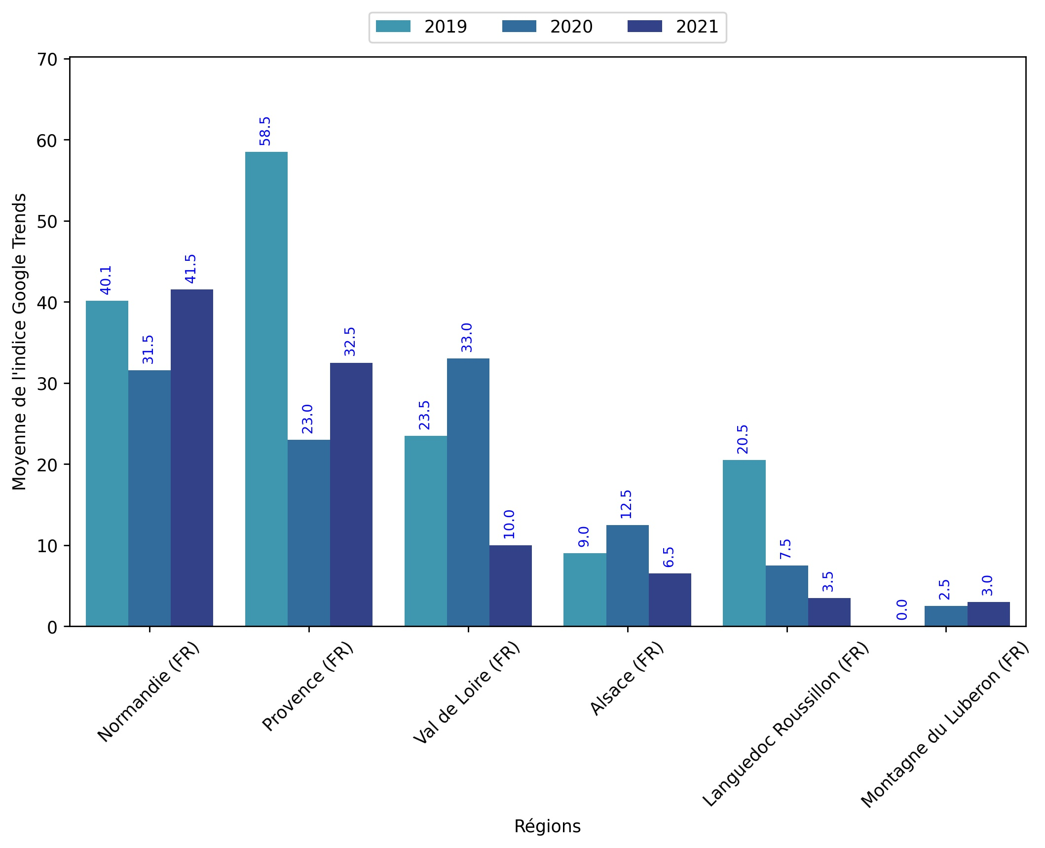
Indice hebdomadaire des tendances de recherches . Rubrique Campagne

Slide 3
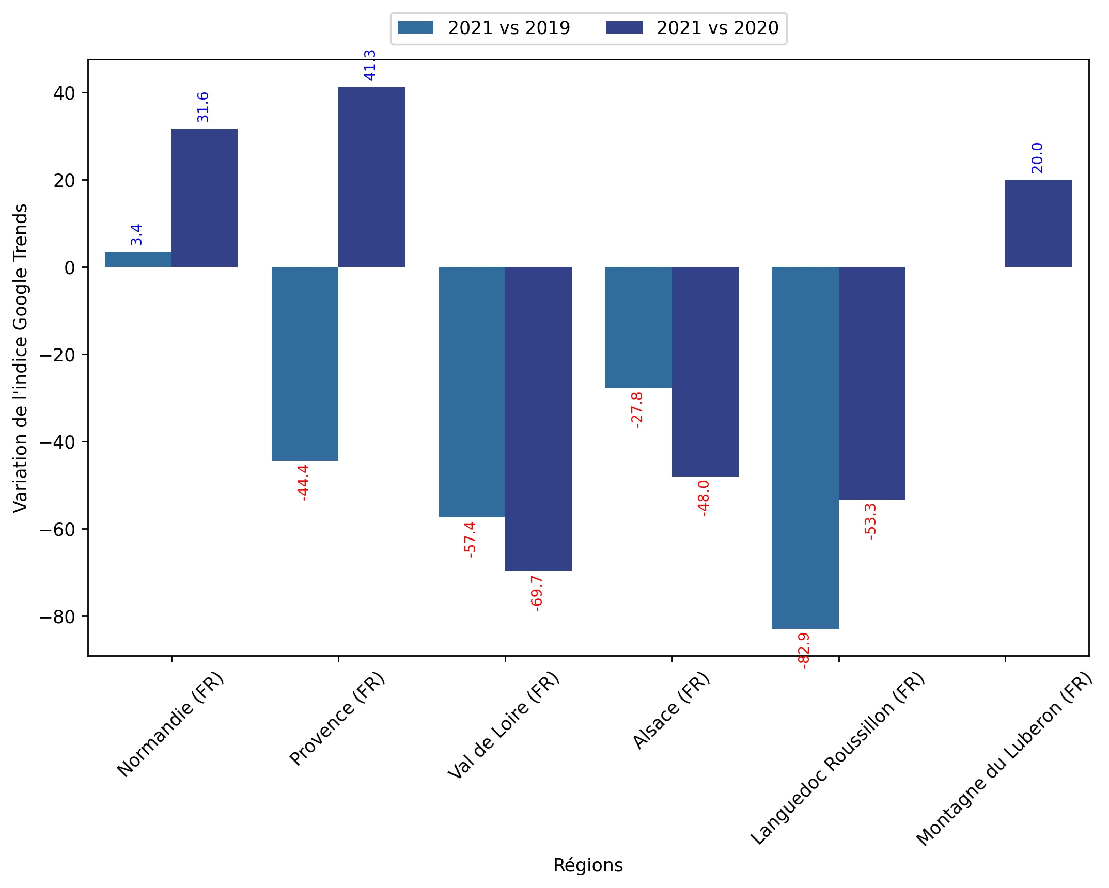
Indice hebdomadaire des tendances de recherches . Rubrique Campagne

Slide 4
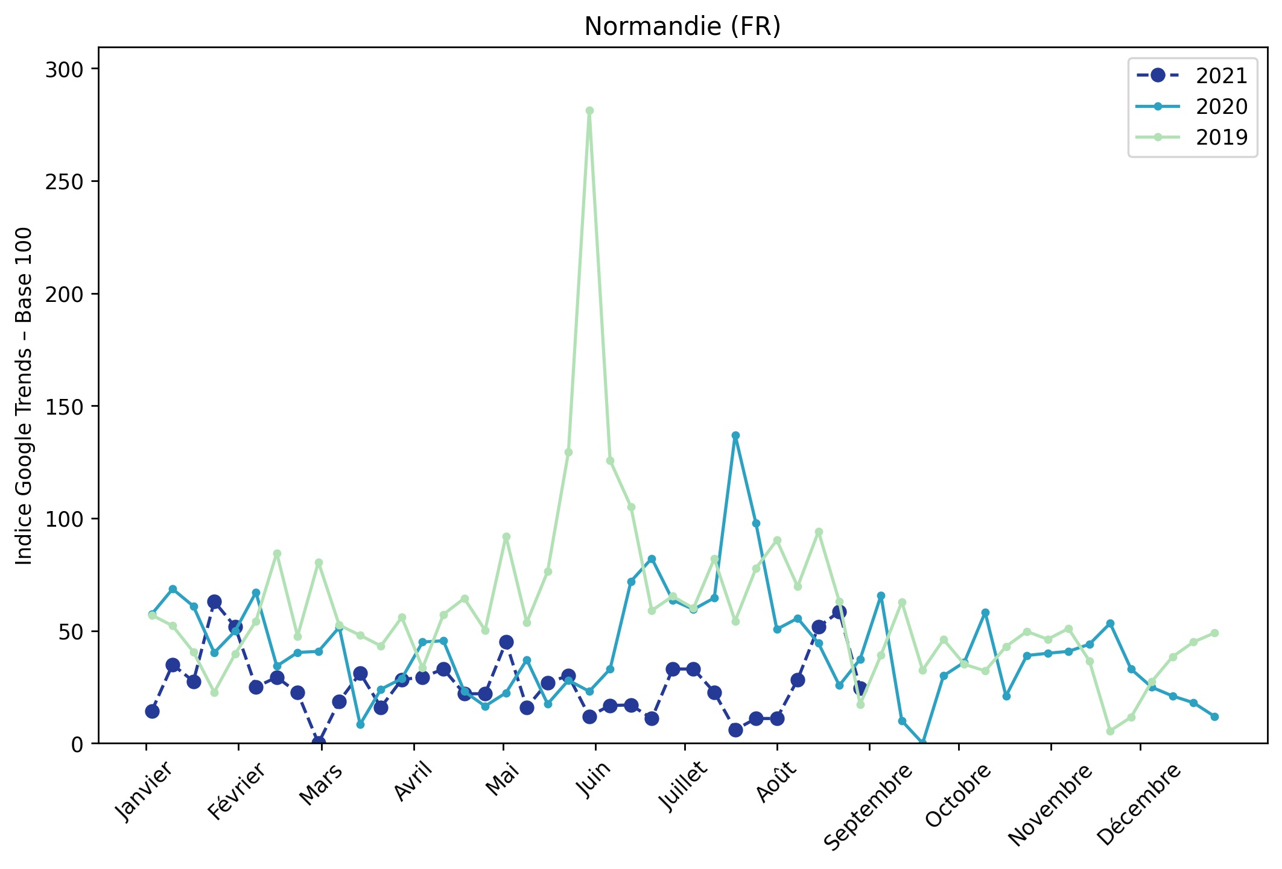
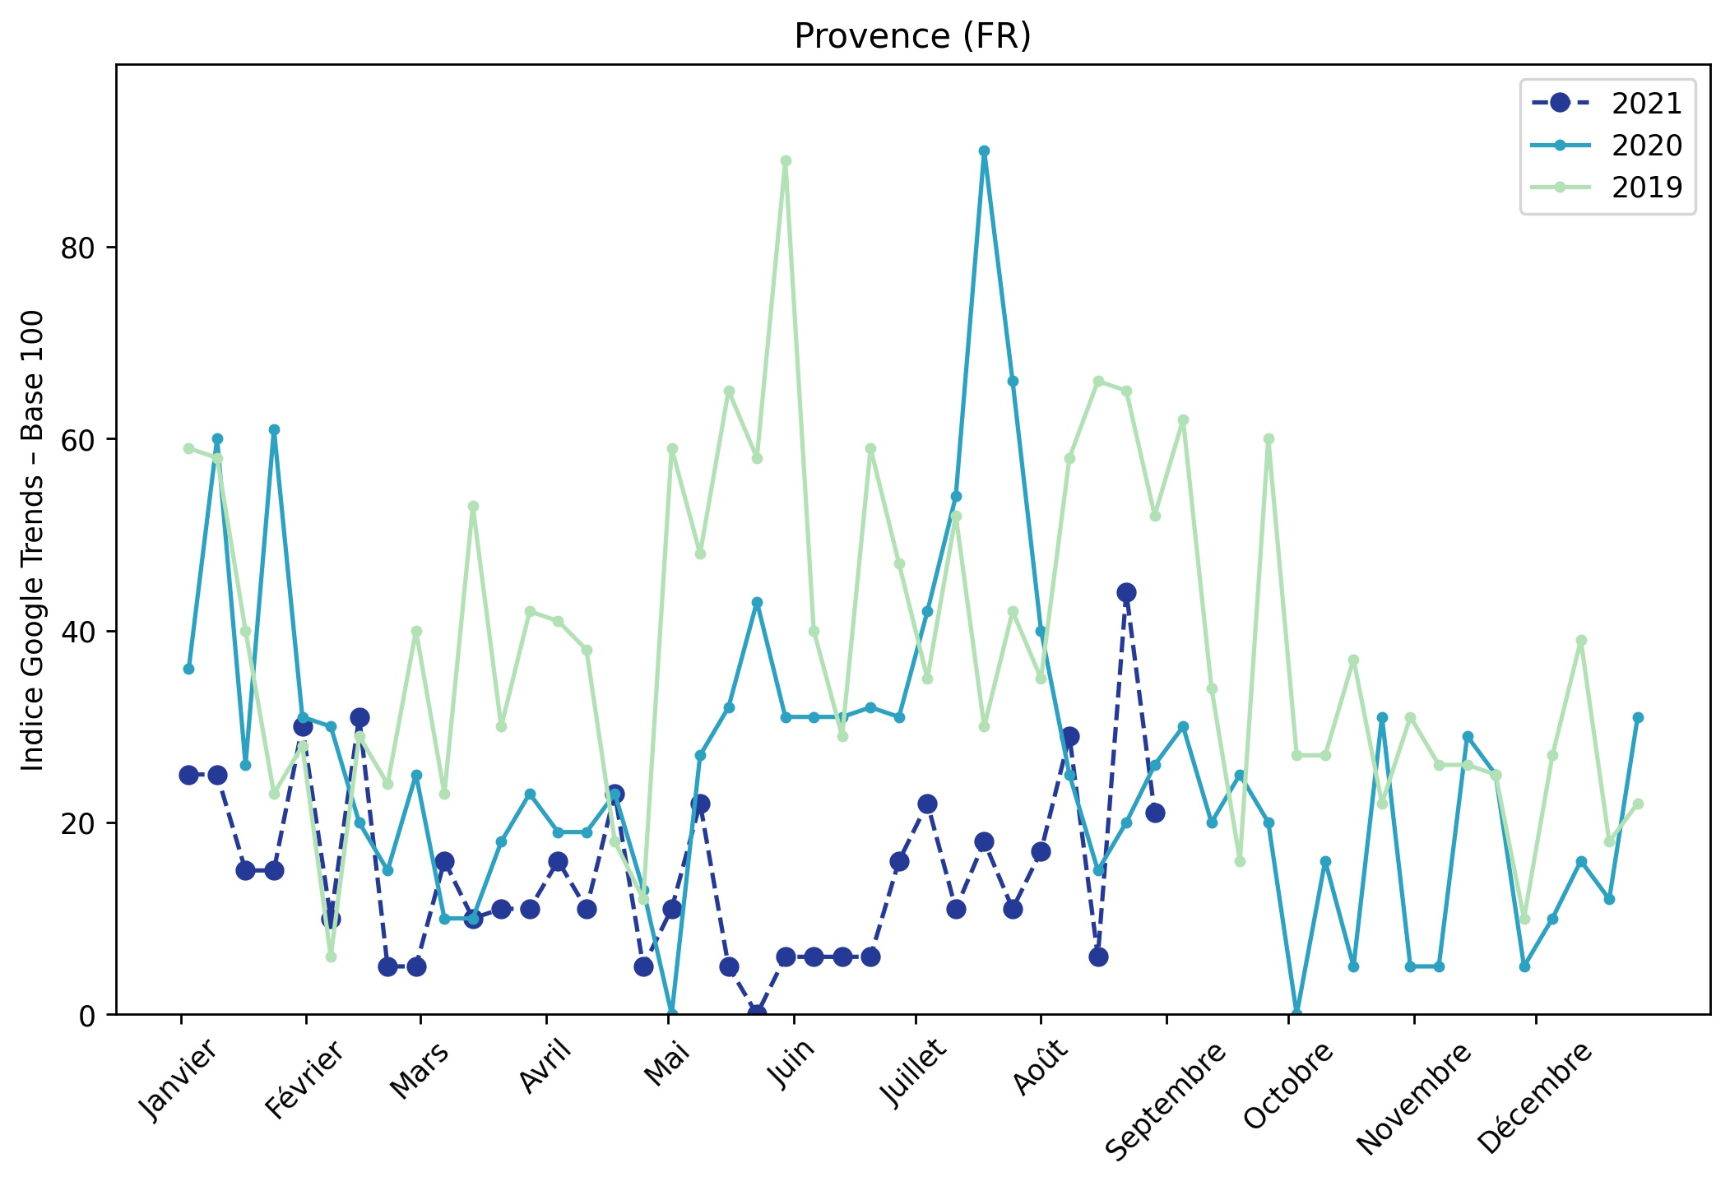
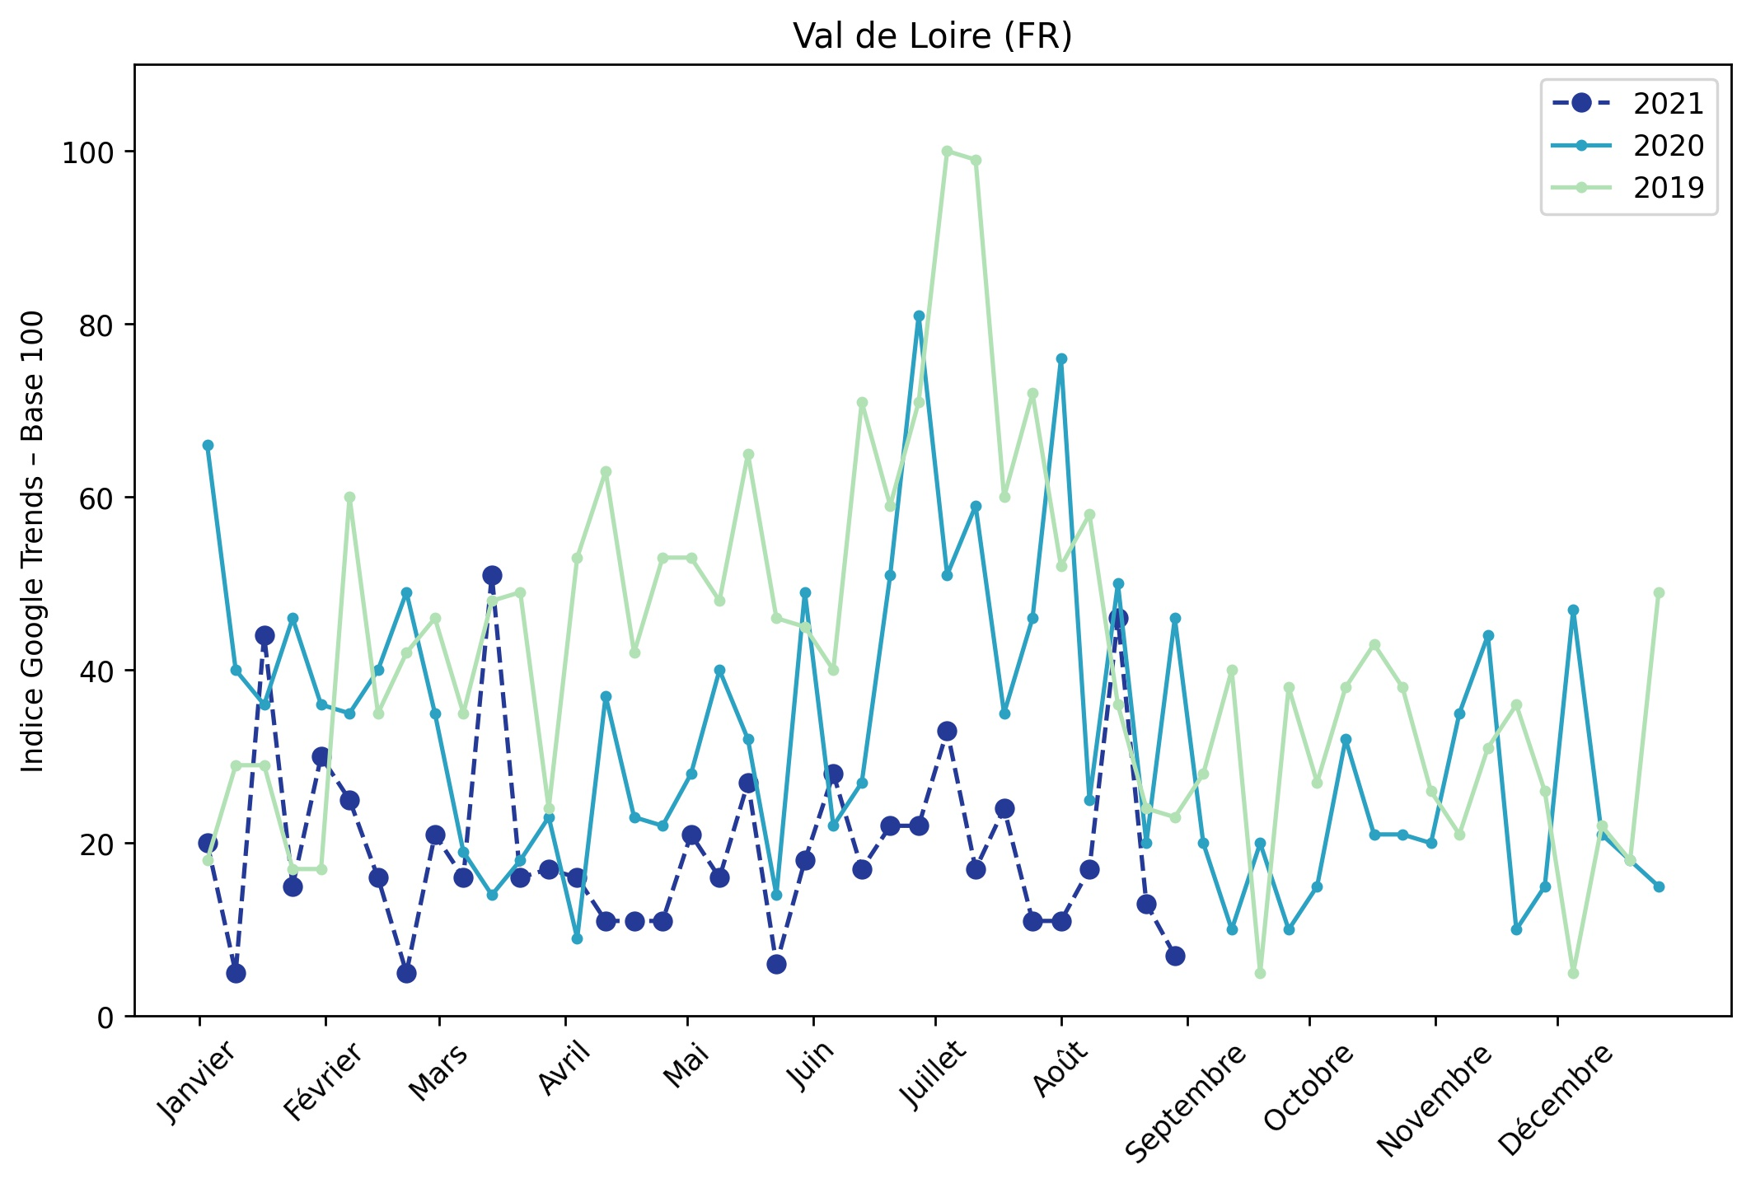
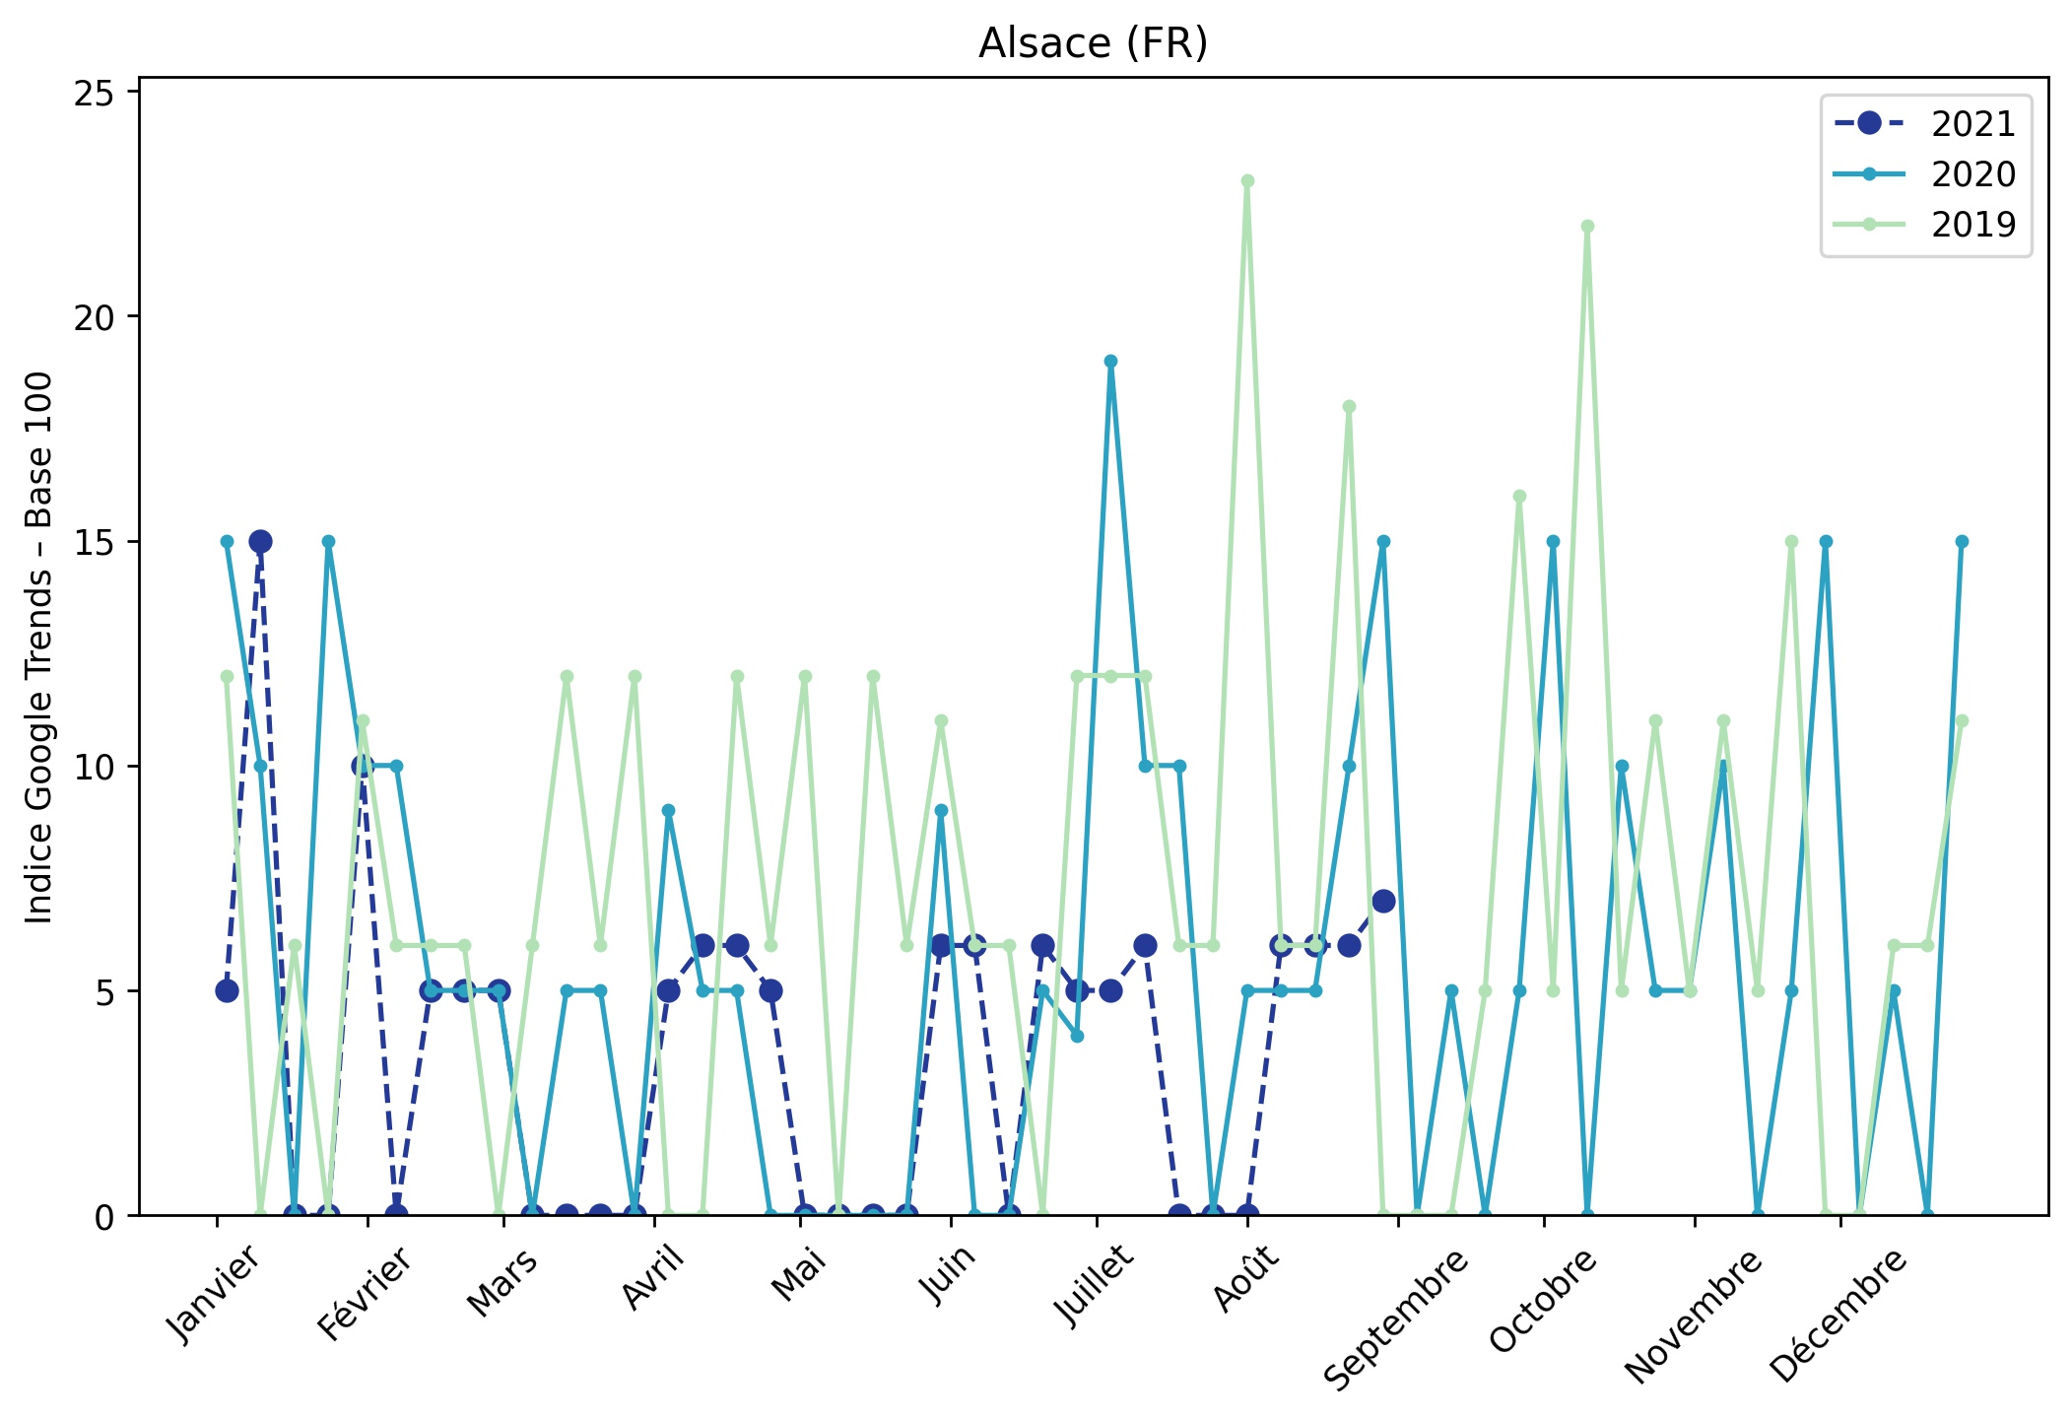
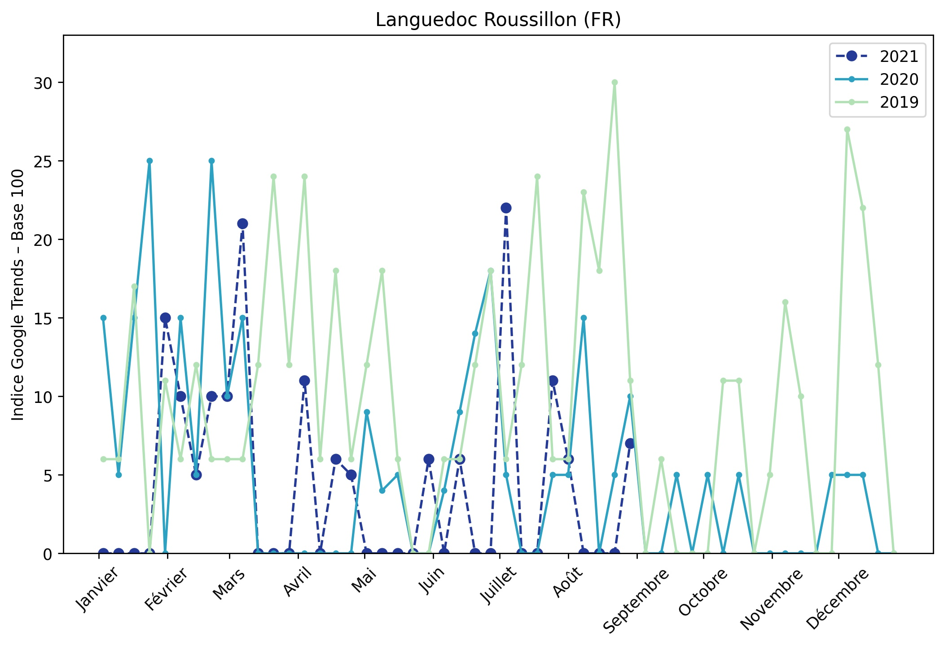
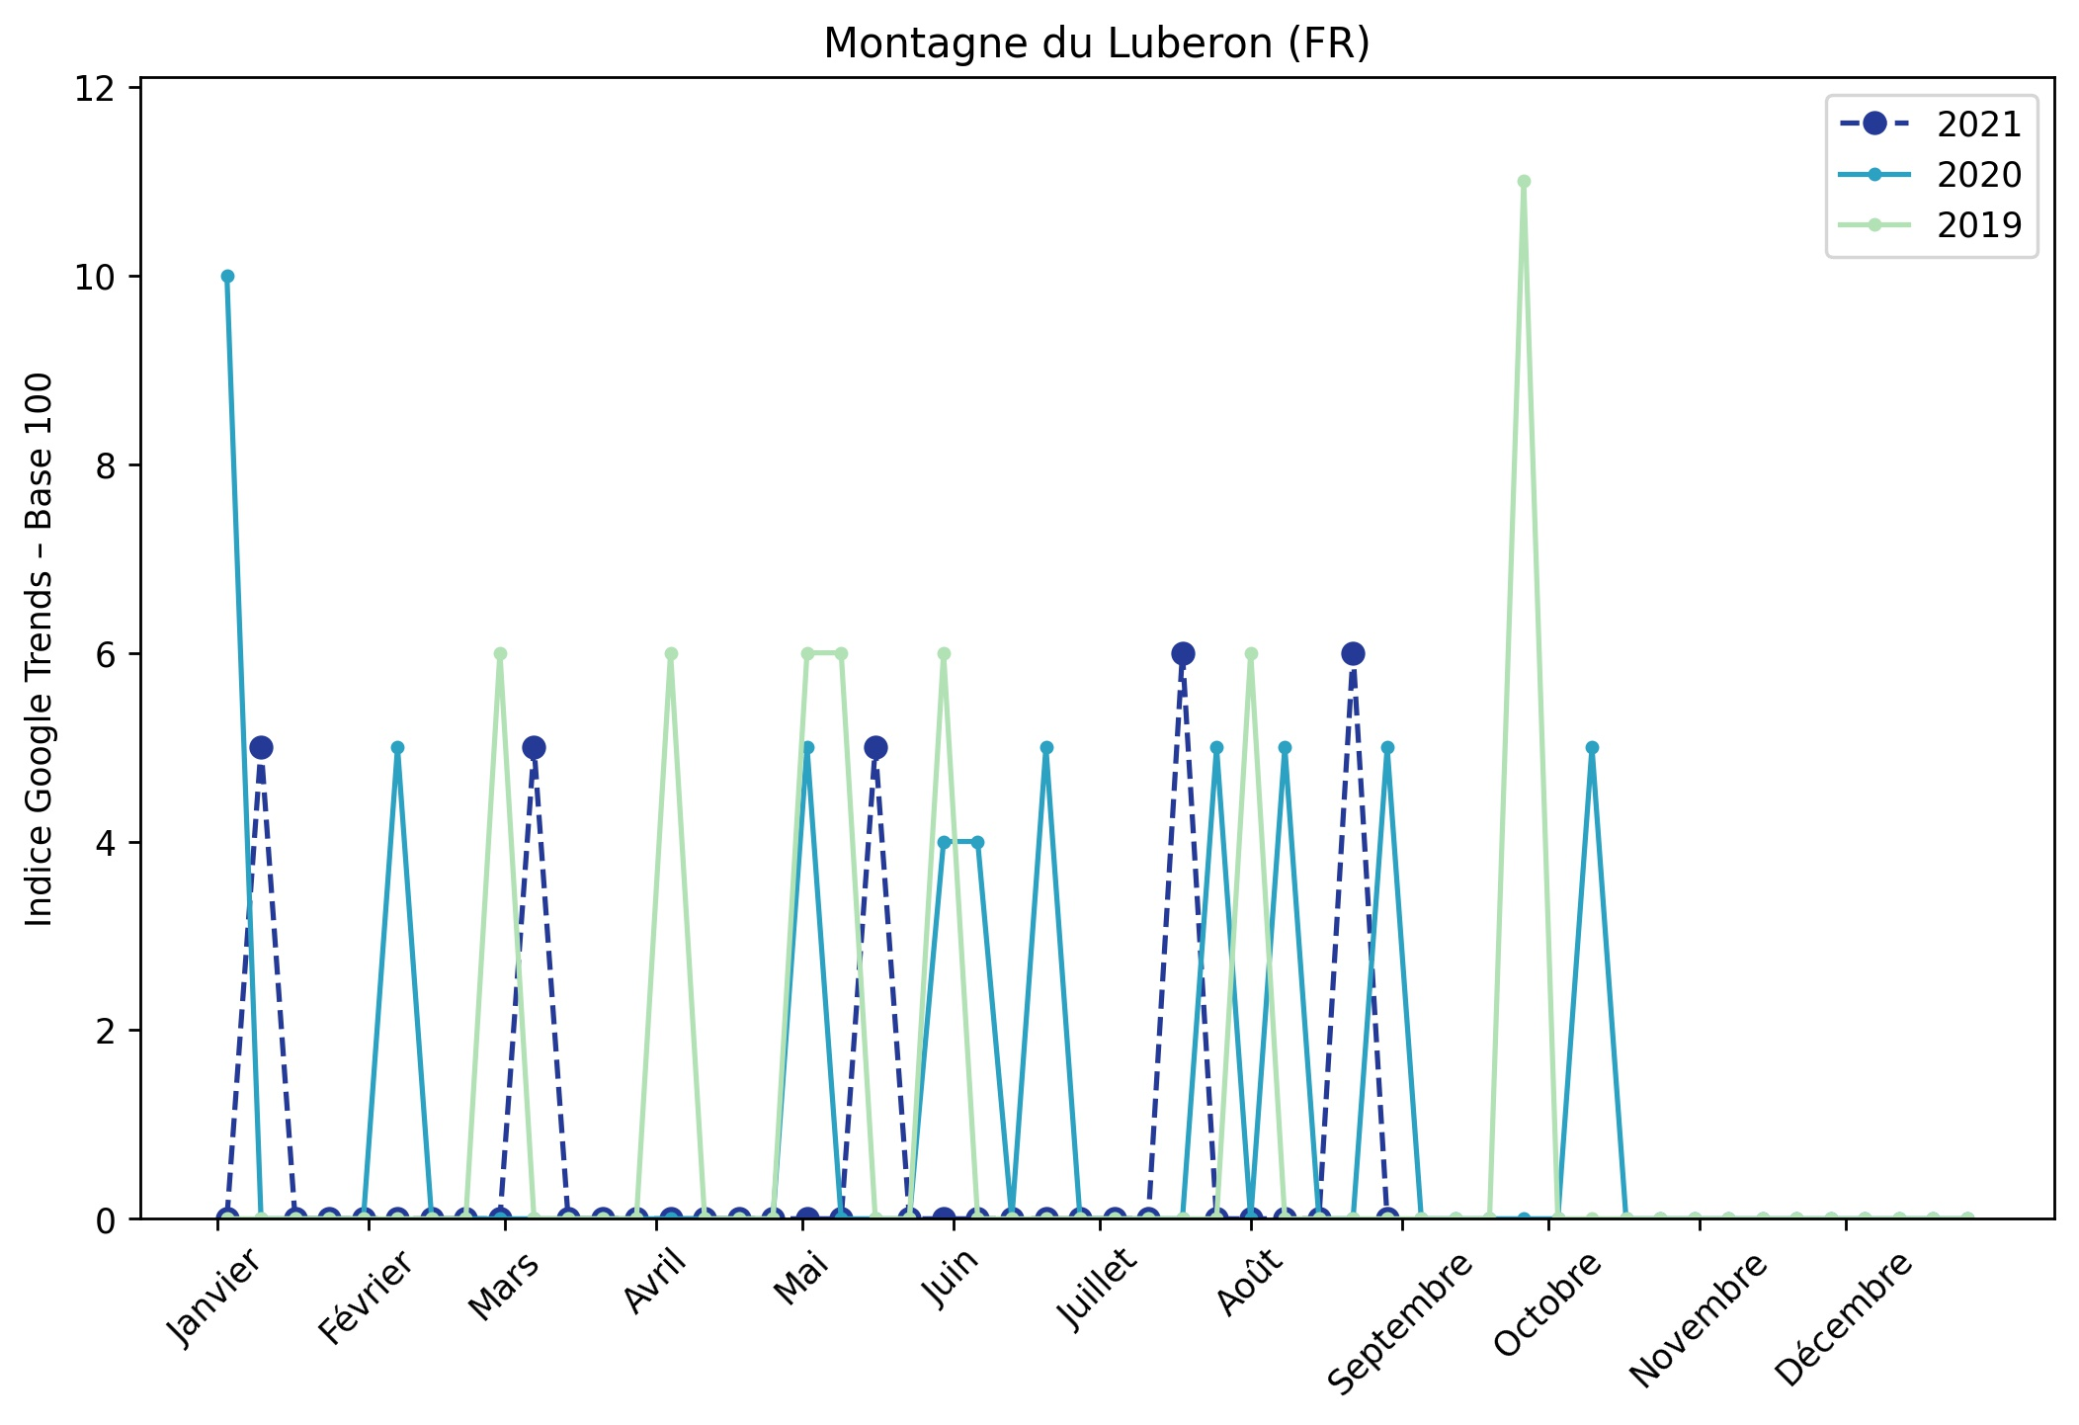
Indice hebdomadaire des tendances de recherches . Rubrique Campagne

Slide 5
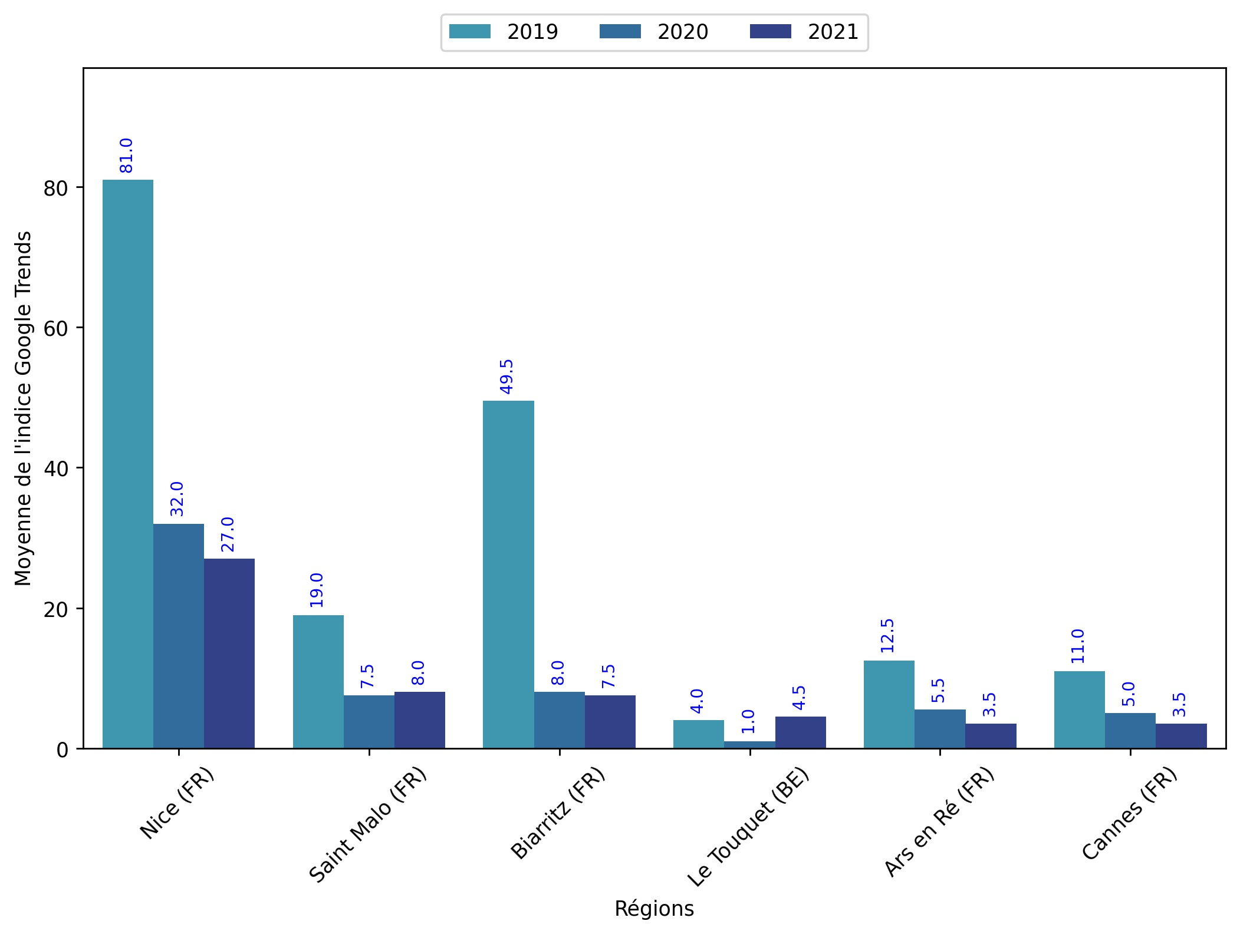
Indice hebdomadaire des tendances de recherches . Rubrique Littoral

Slide 6
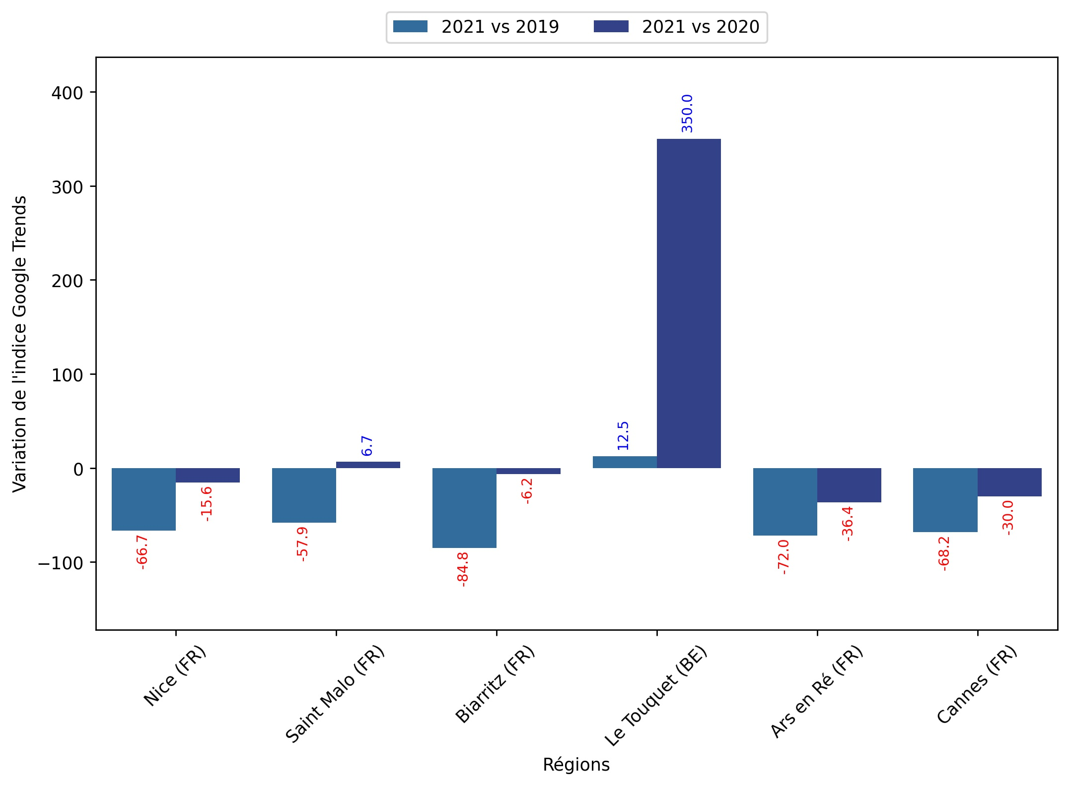
Indice hebdomadaire des tendances de recherches . Rubrique Littoral

Slide 7
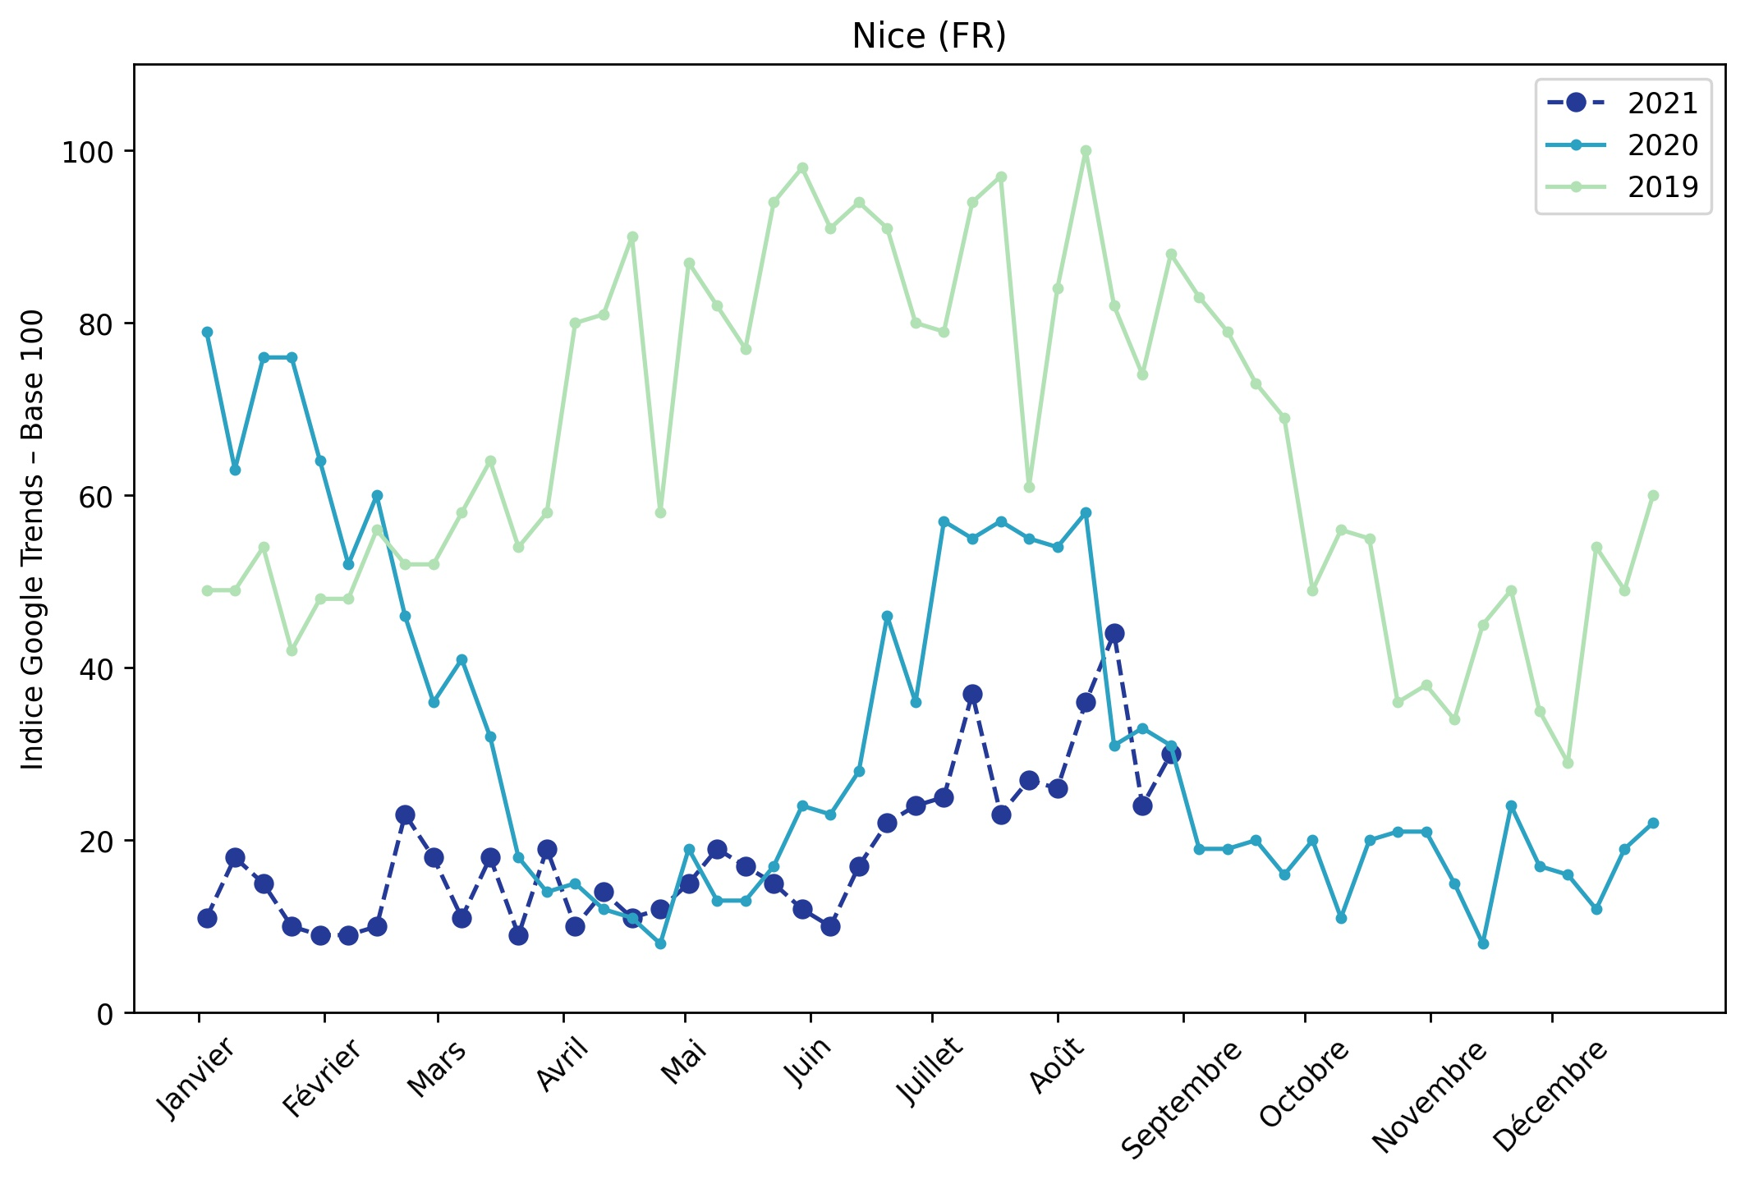
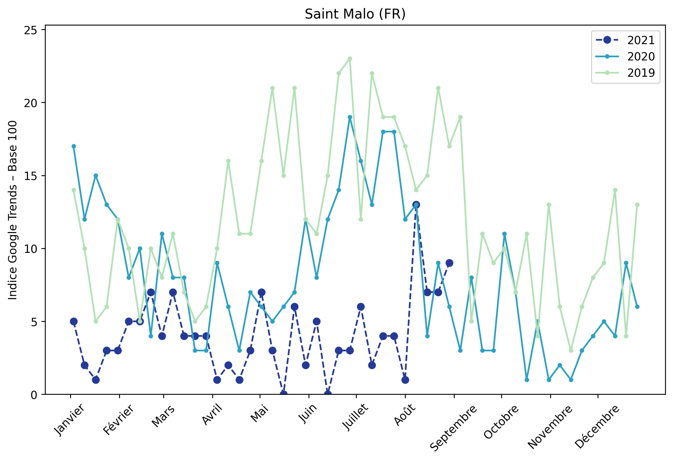
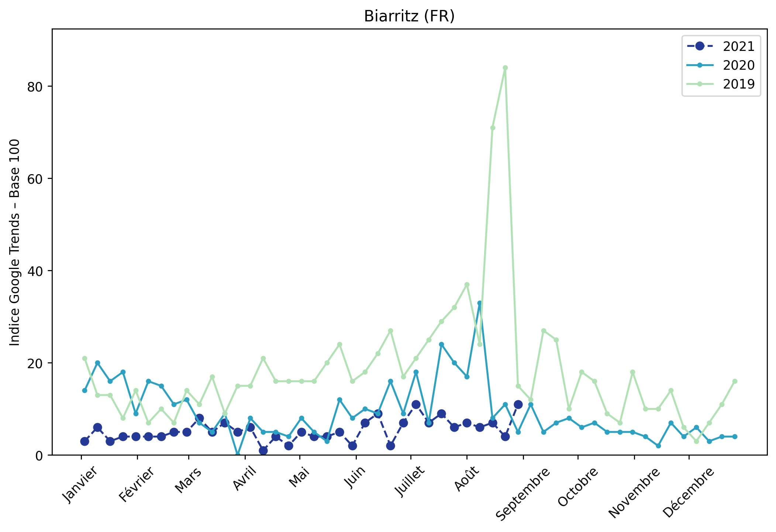
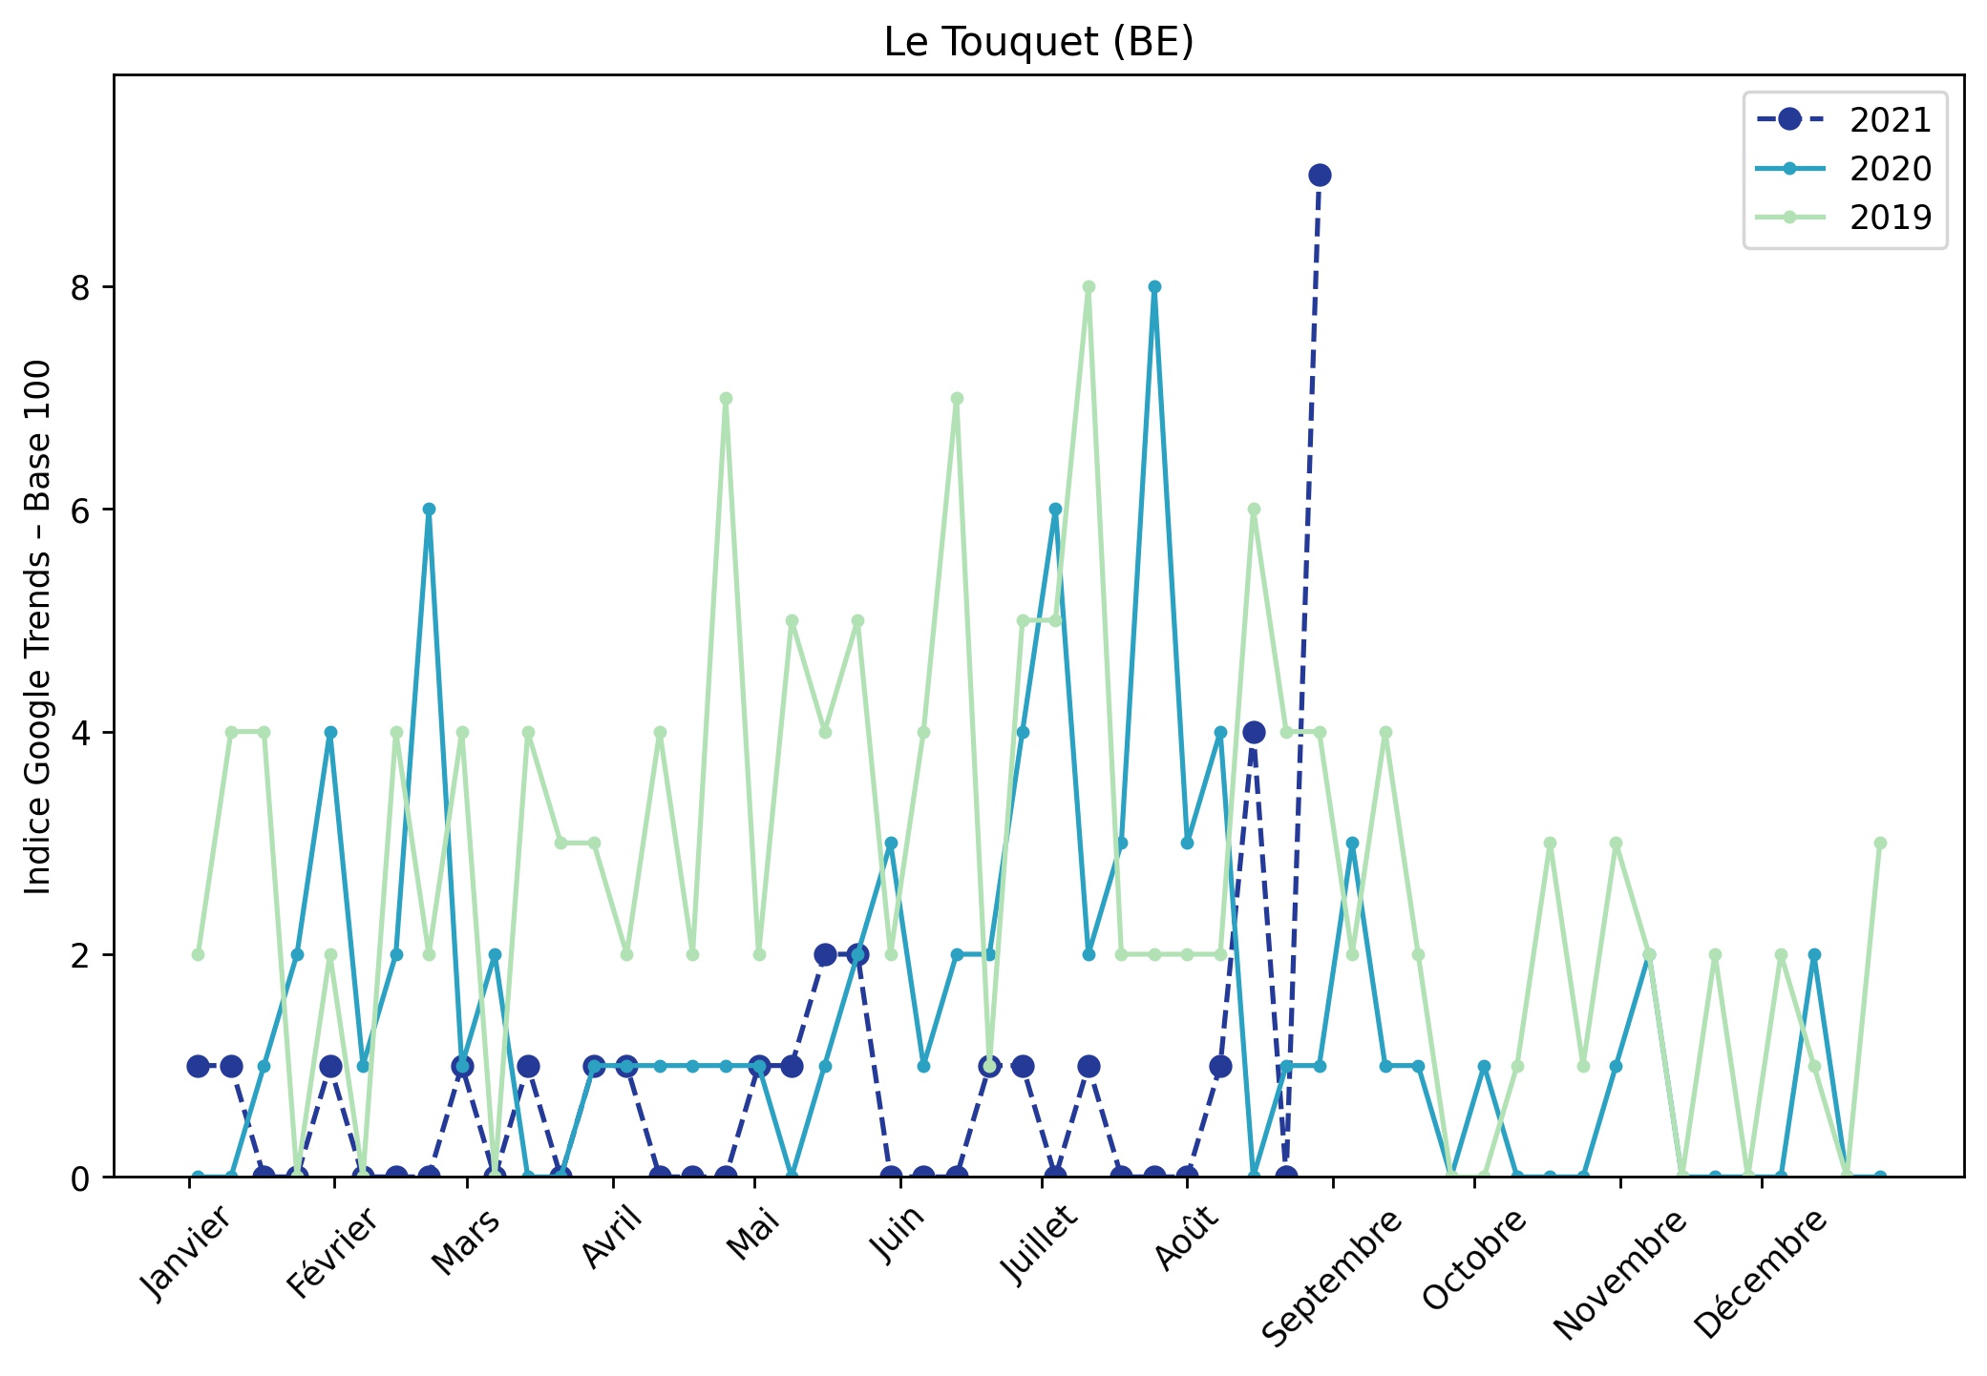
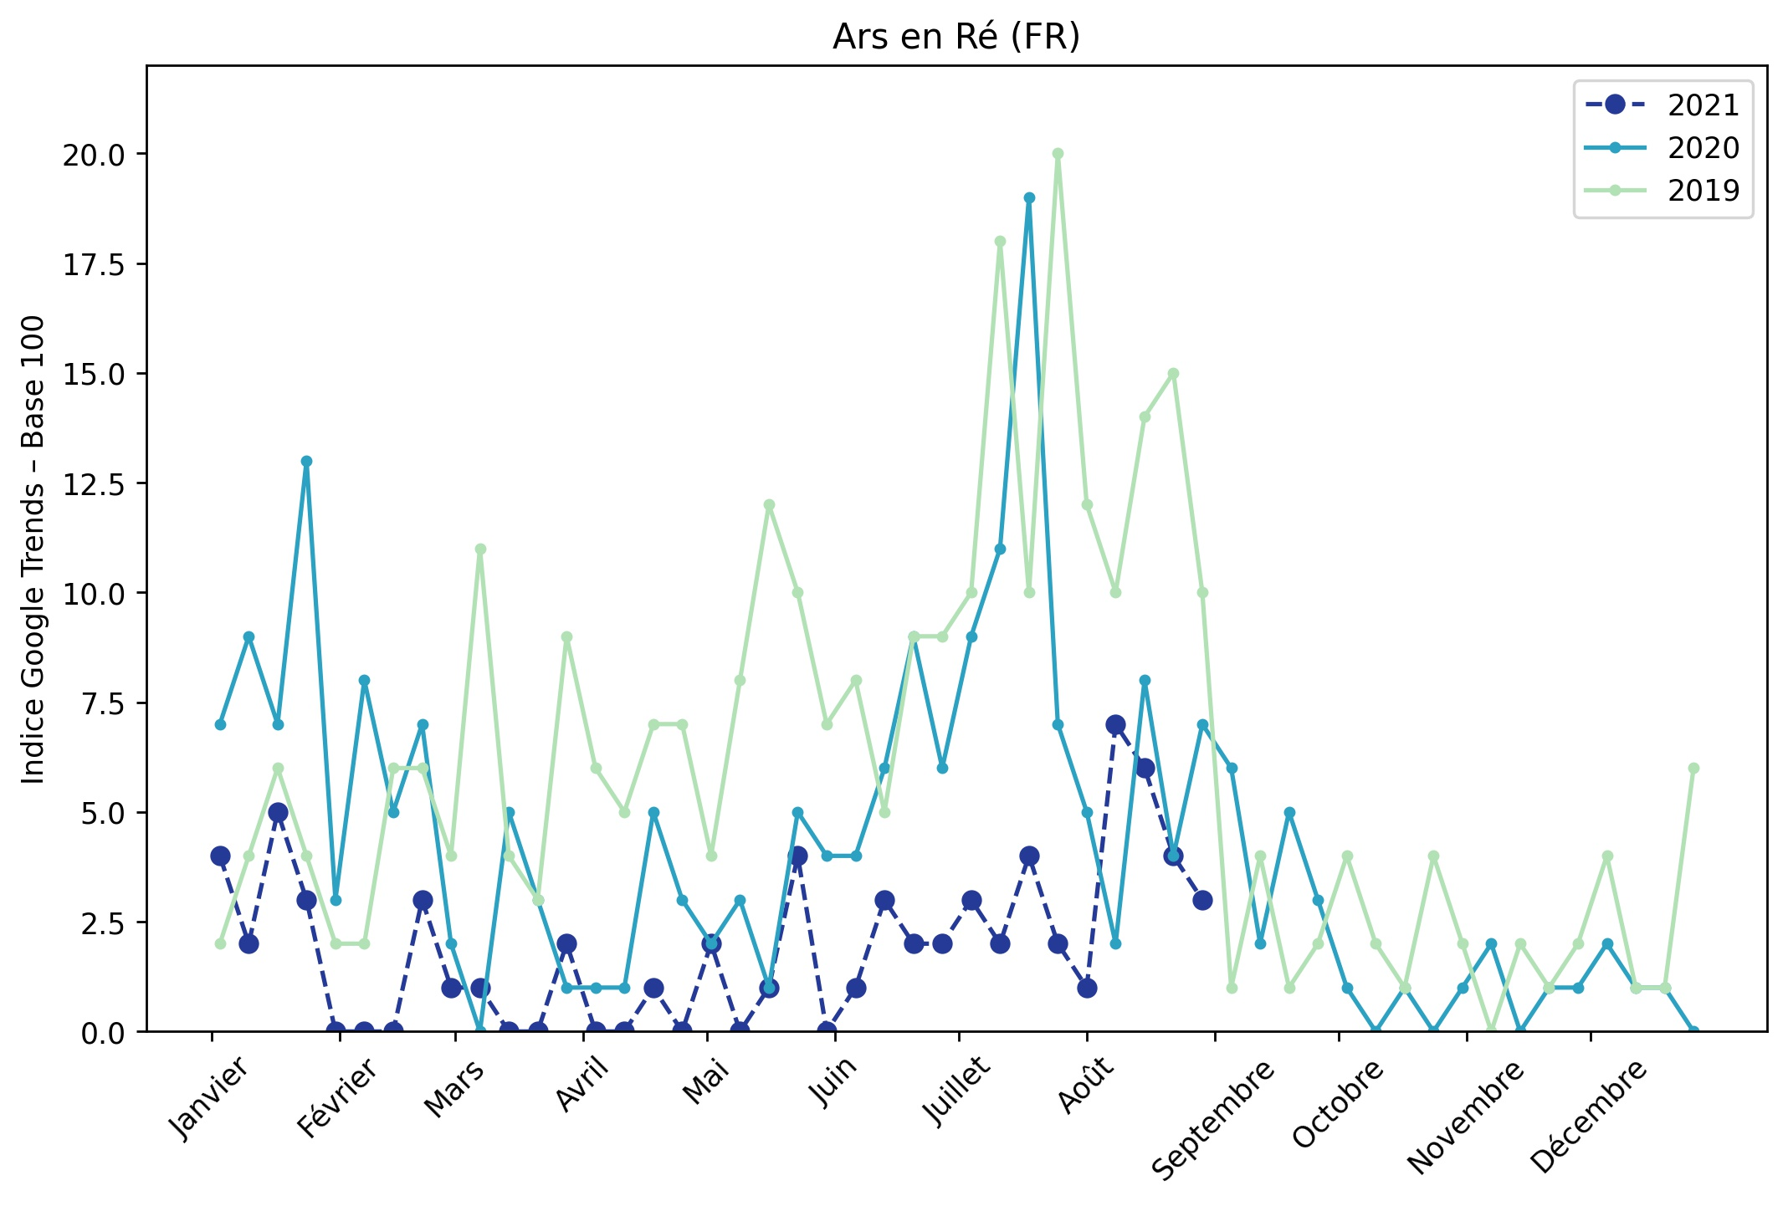
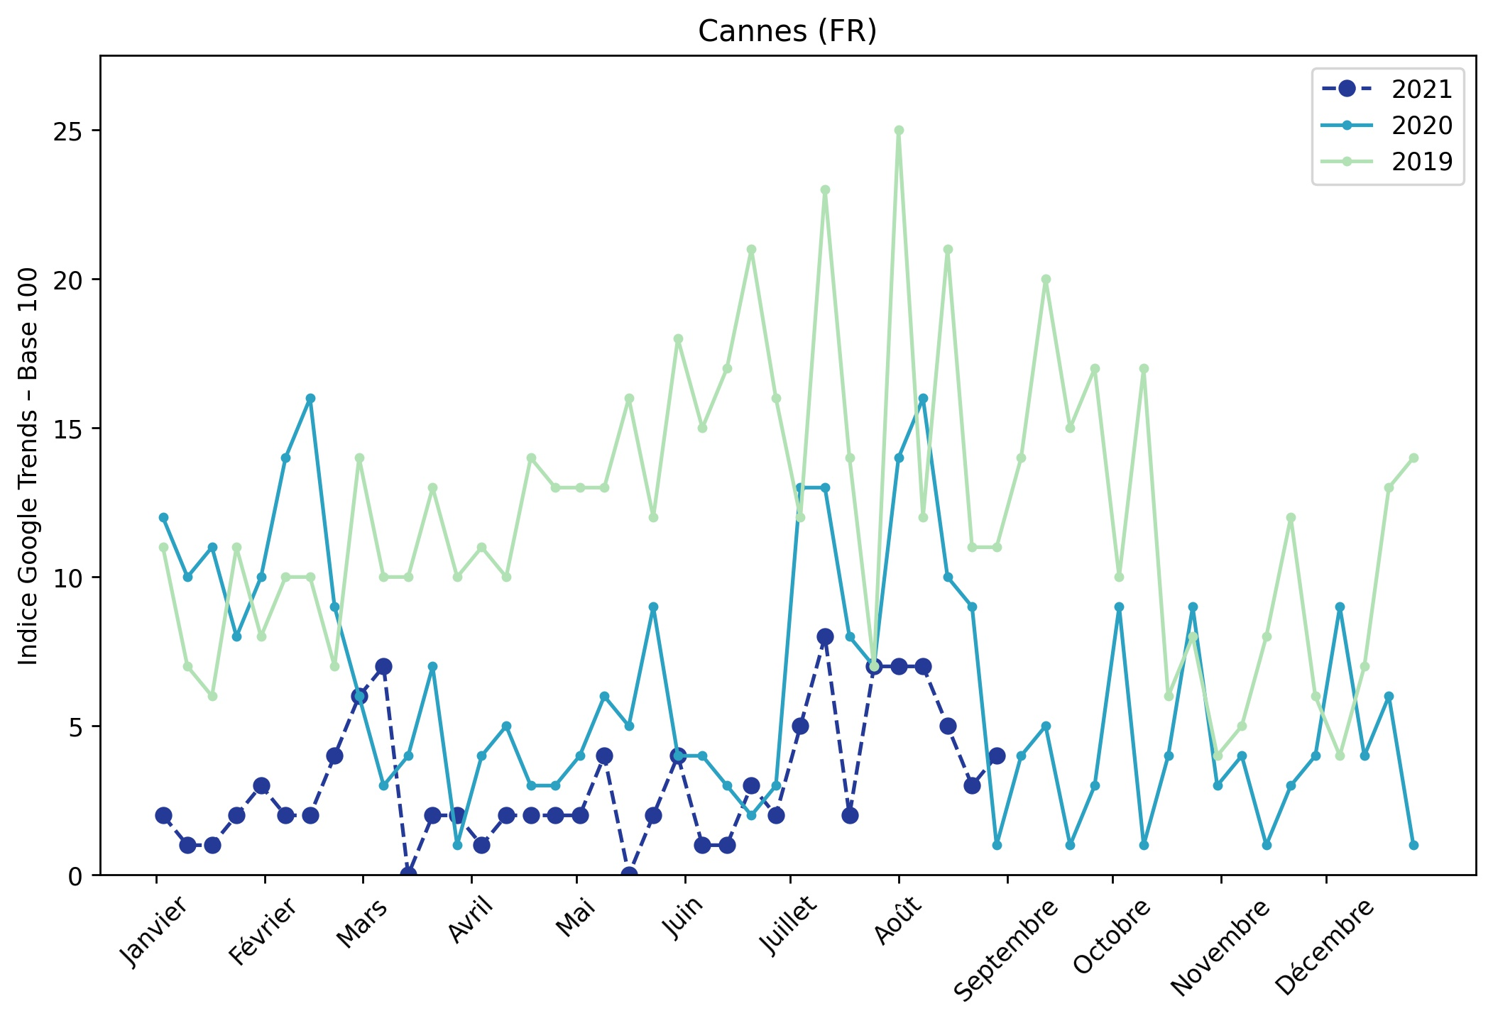
Indice hebdomadaire des tendances de recherches . Rubrique Littoral

Slide 8
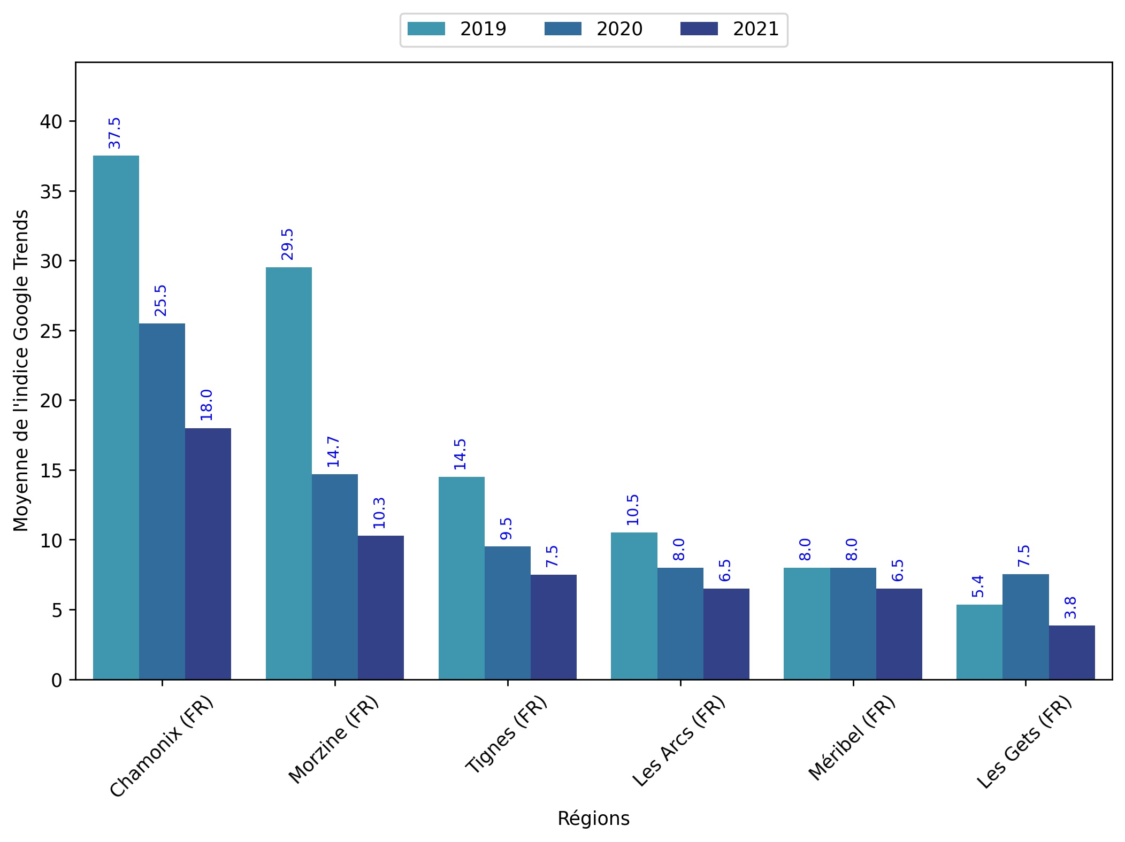
Indice hebdomadaire des tendances de recherches . Rubrique Montagne

Slide 9
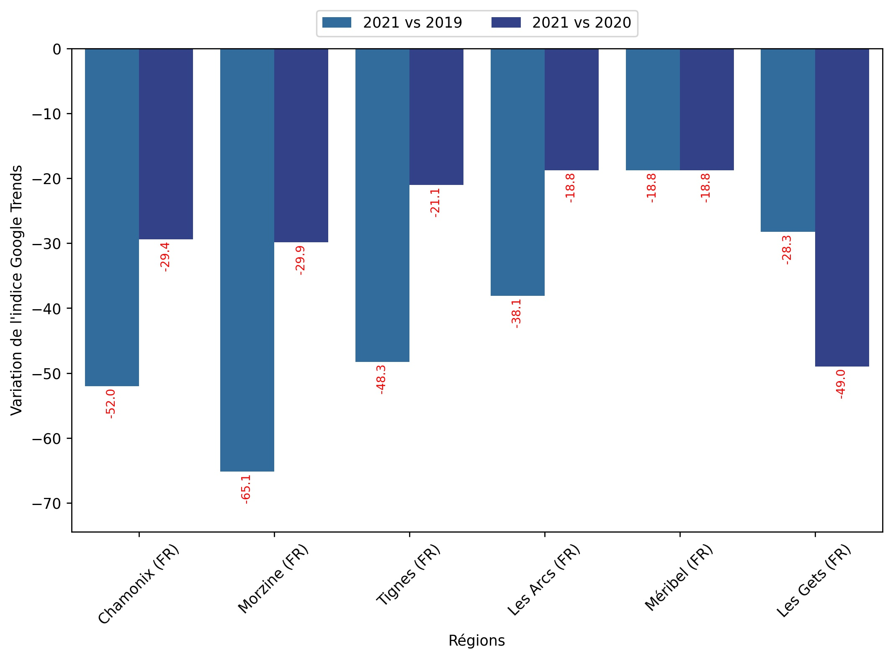
Indice hebdomadaire des tendances de recherches . Rubrique Montagne

Slide 10
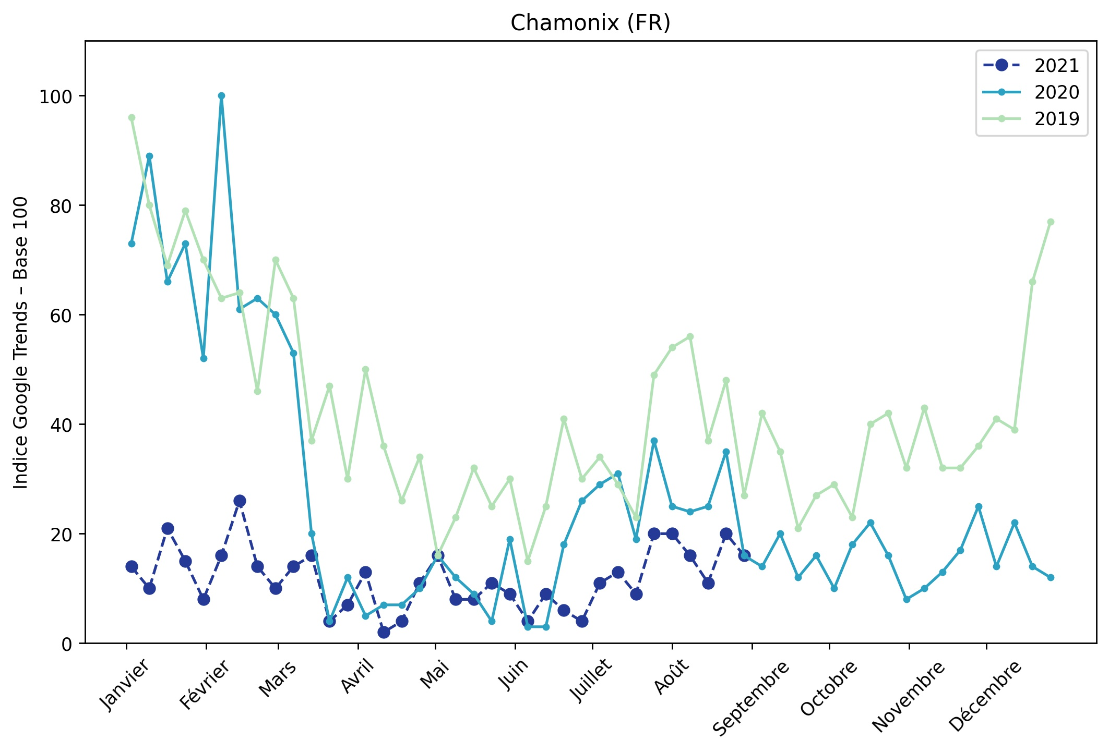
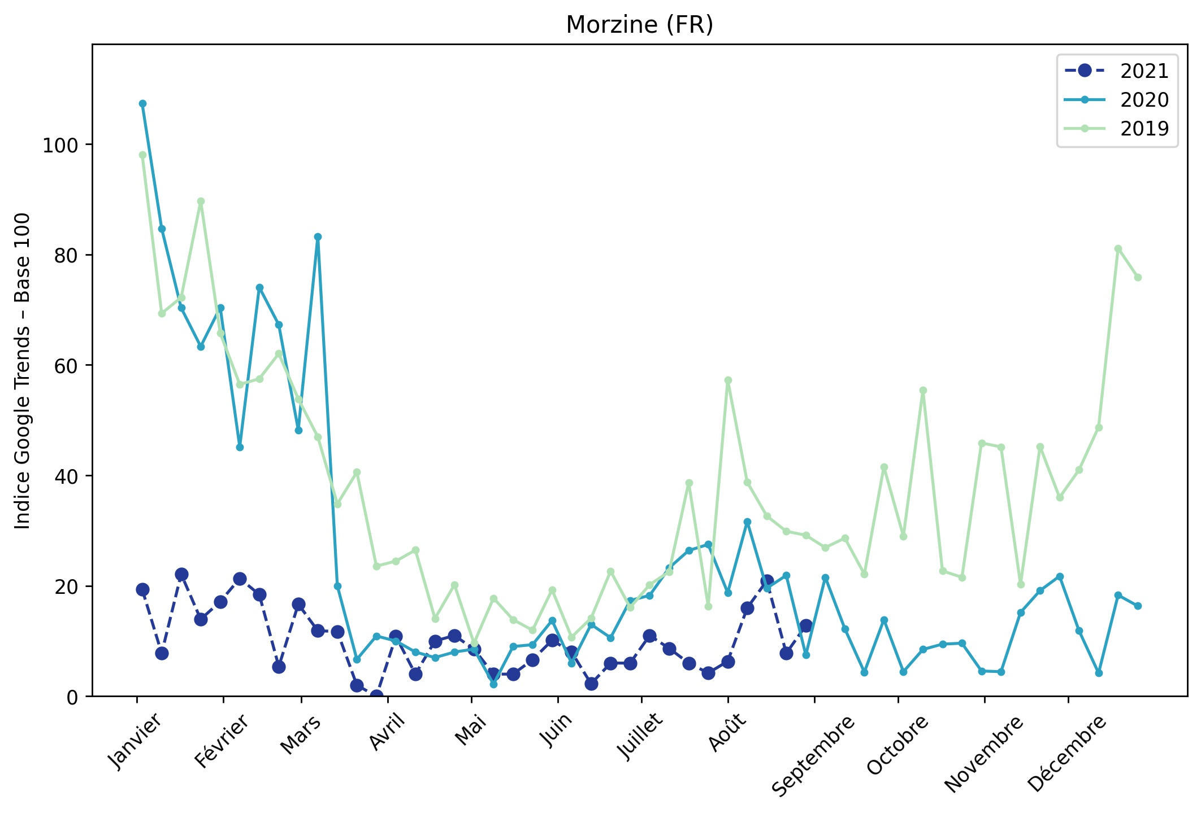
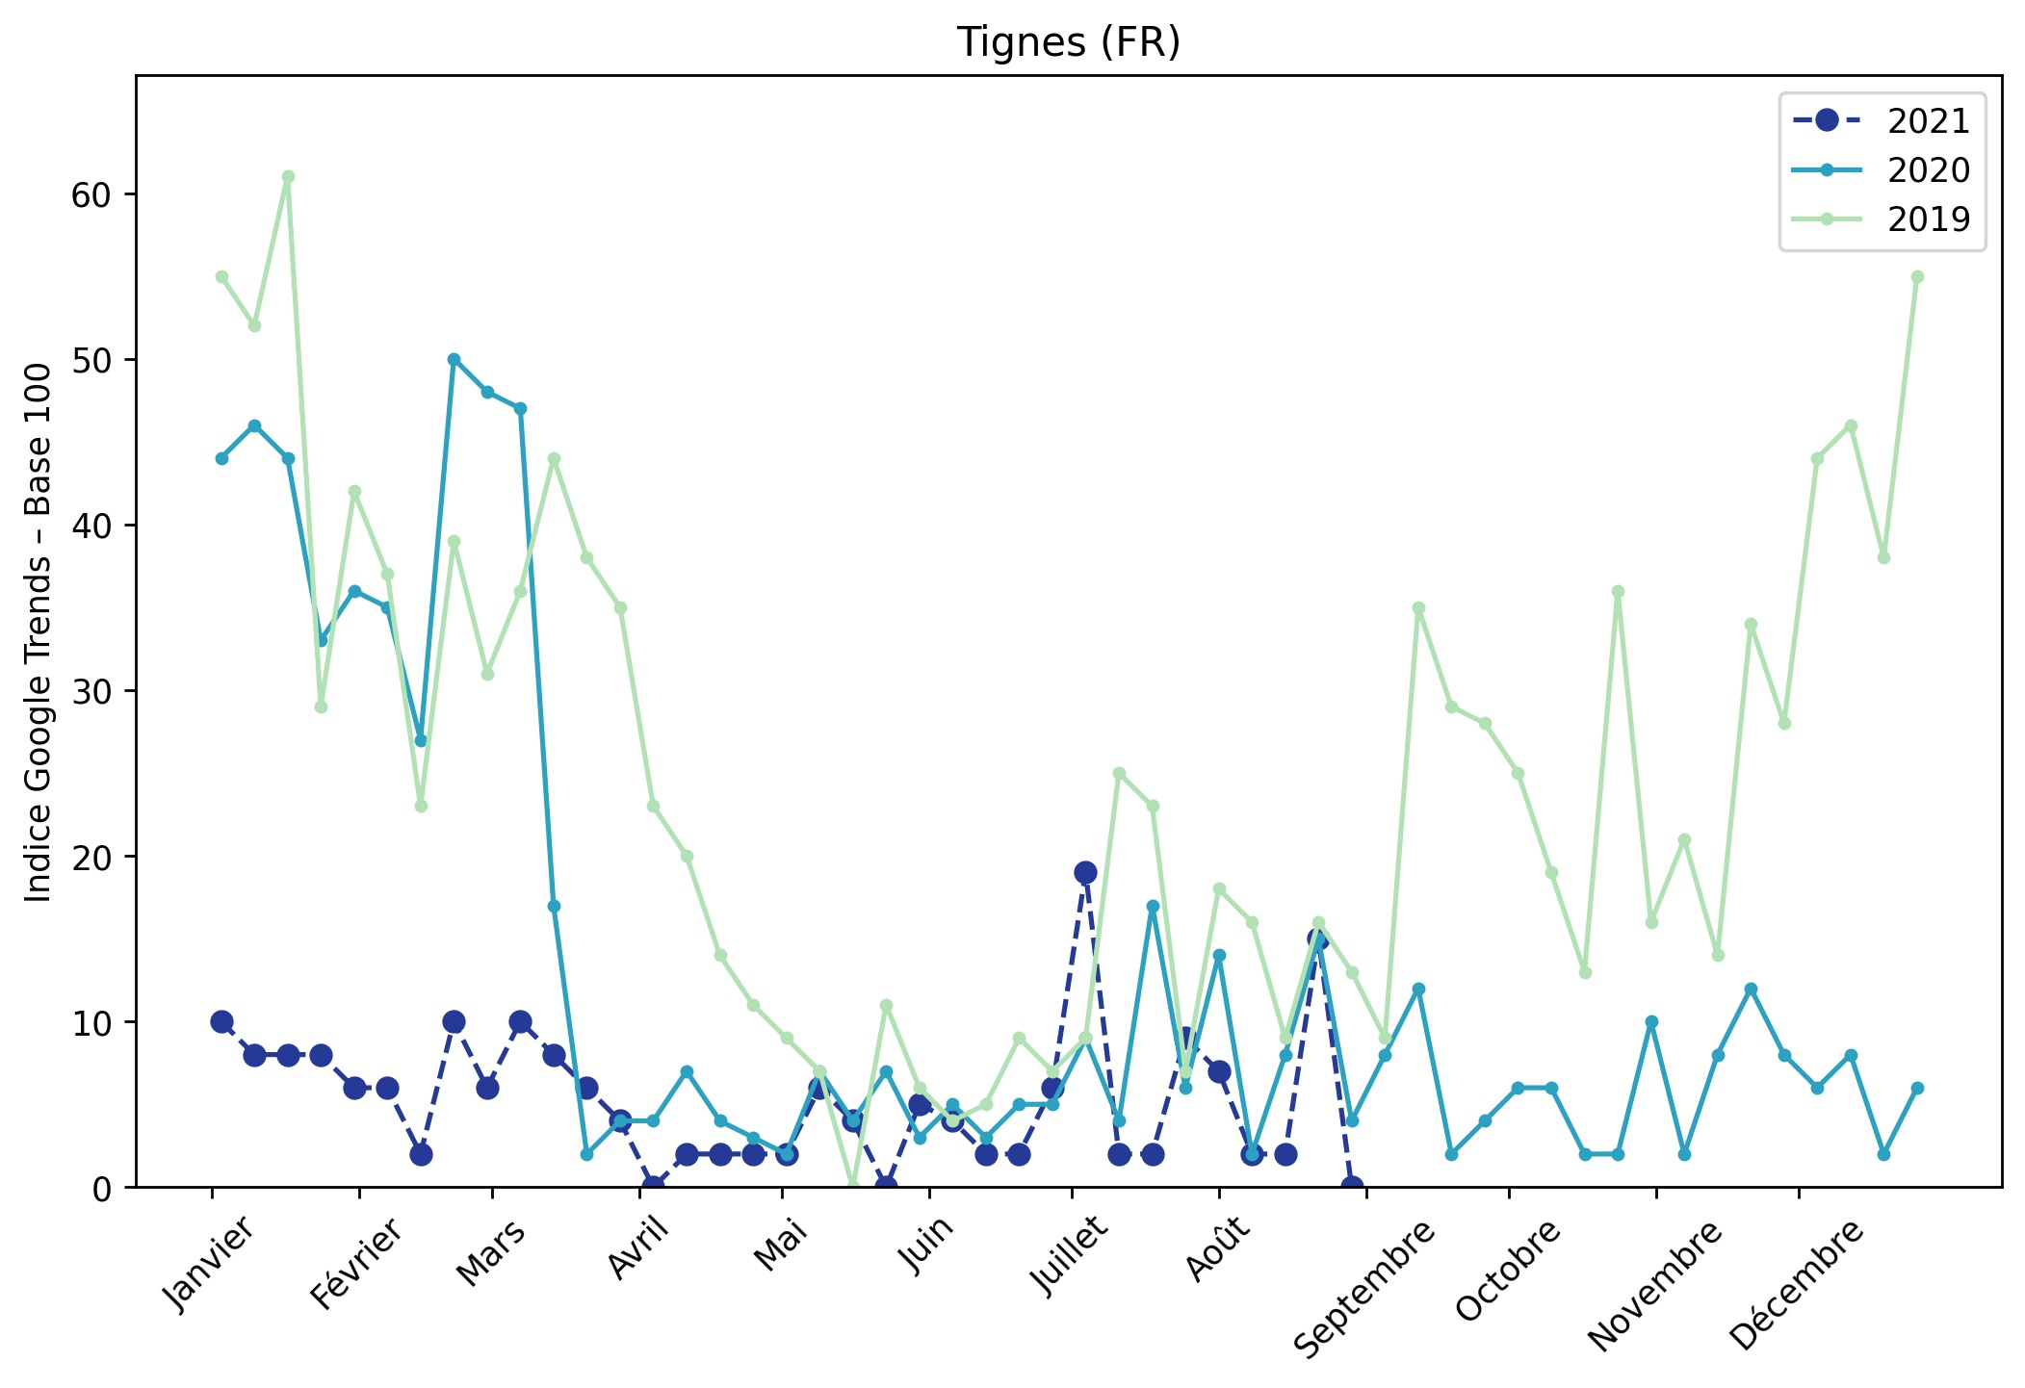
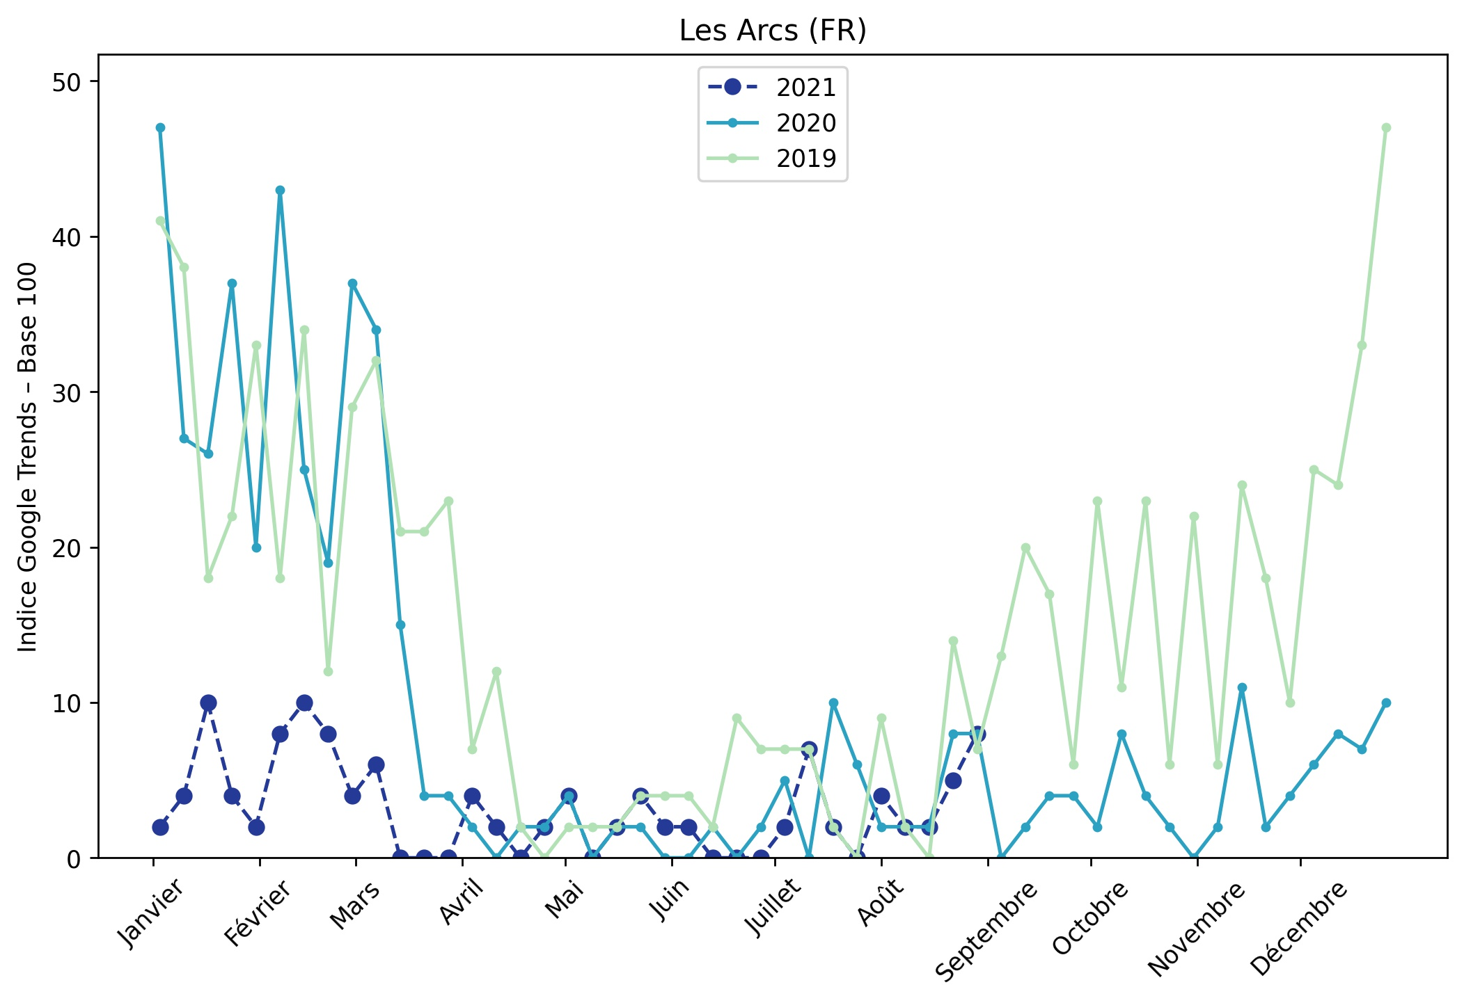
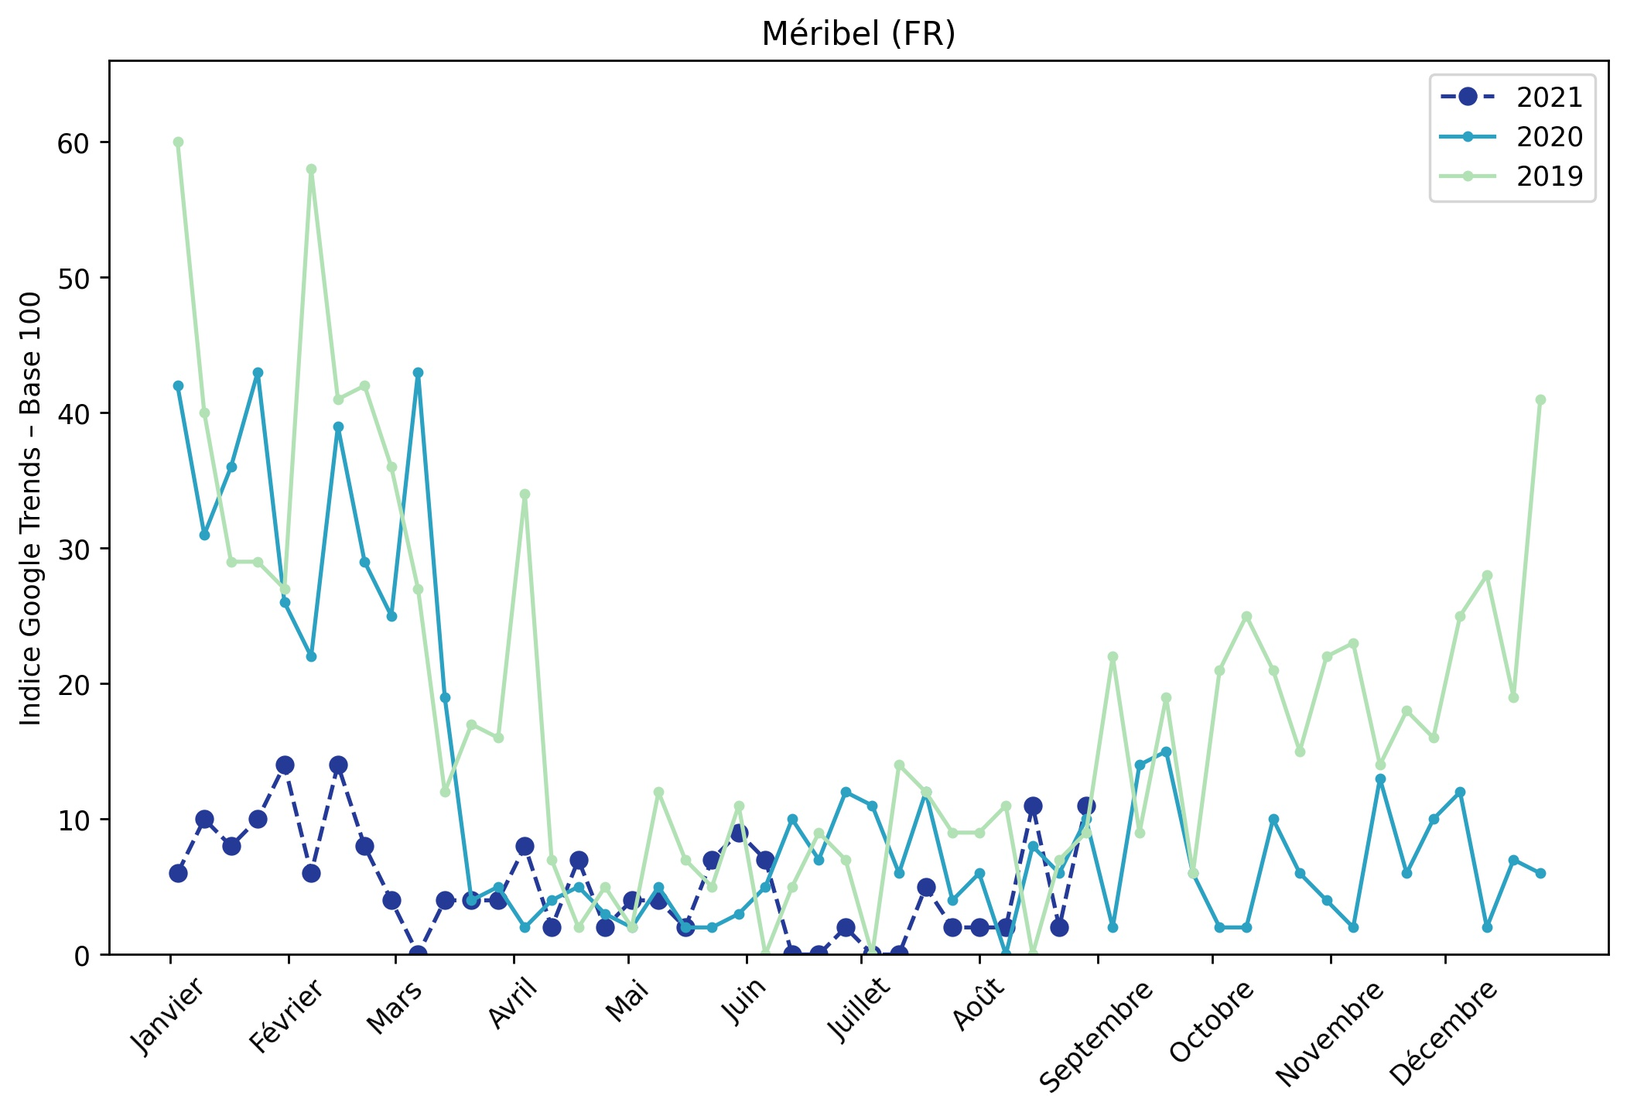
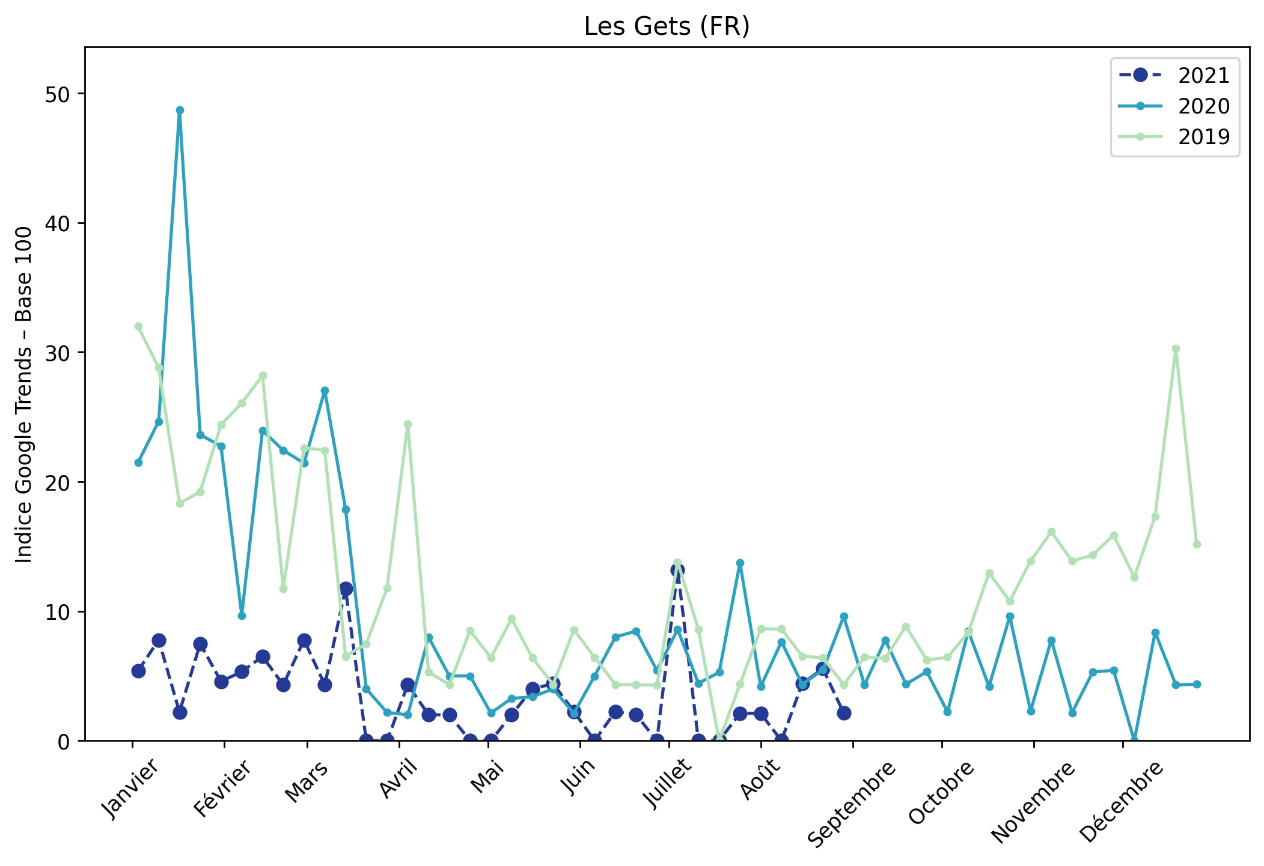
Indice hebdomadaire des tendances de recherches . Rubrique Montagne

Slide 11
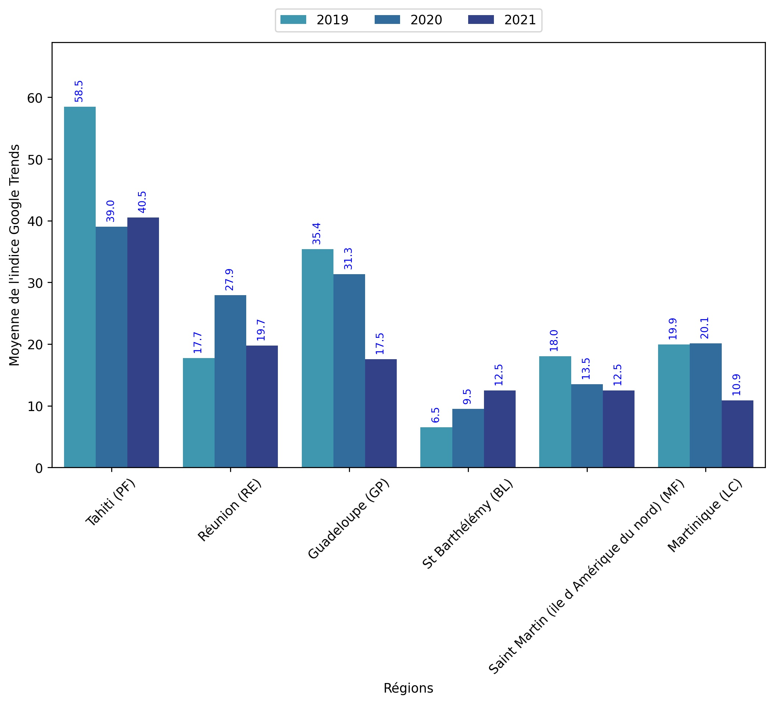
Indice hebdomadaire des tendances de recherches . Rubrique OutreMer

Slide 12
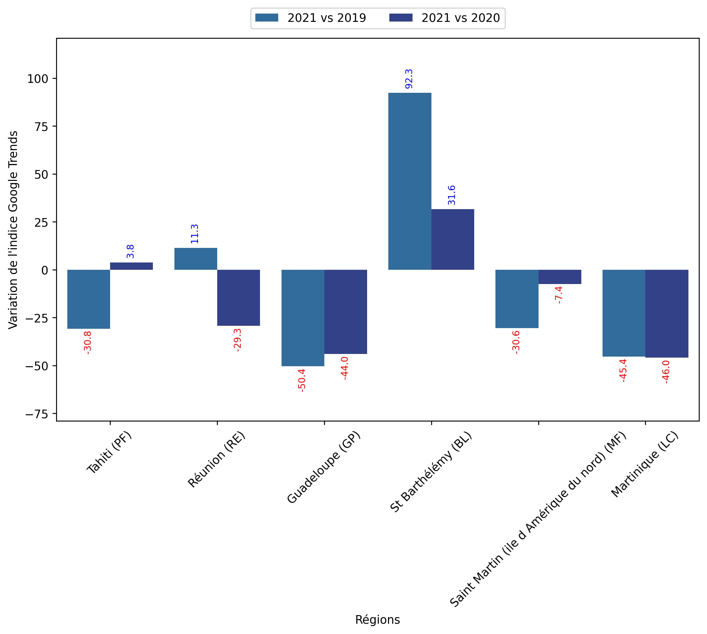
Indice hebdomadaire des tendances de recherches . Rubrique OutreMer

Slide 13
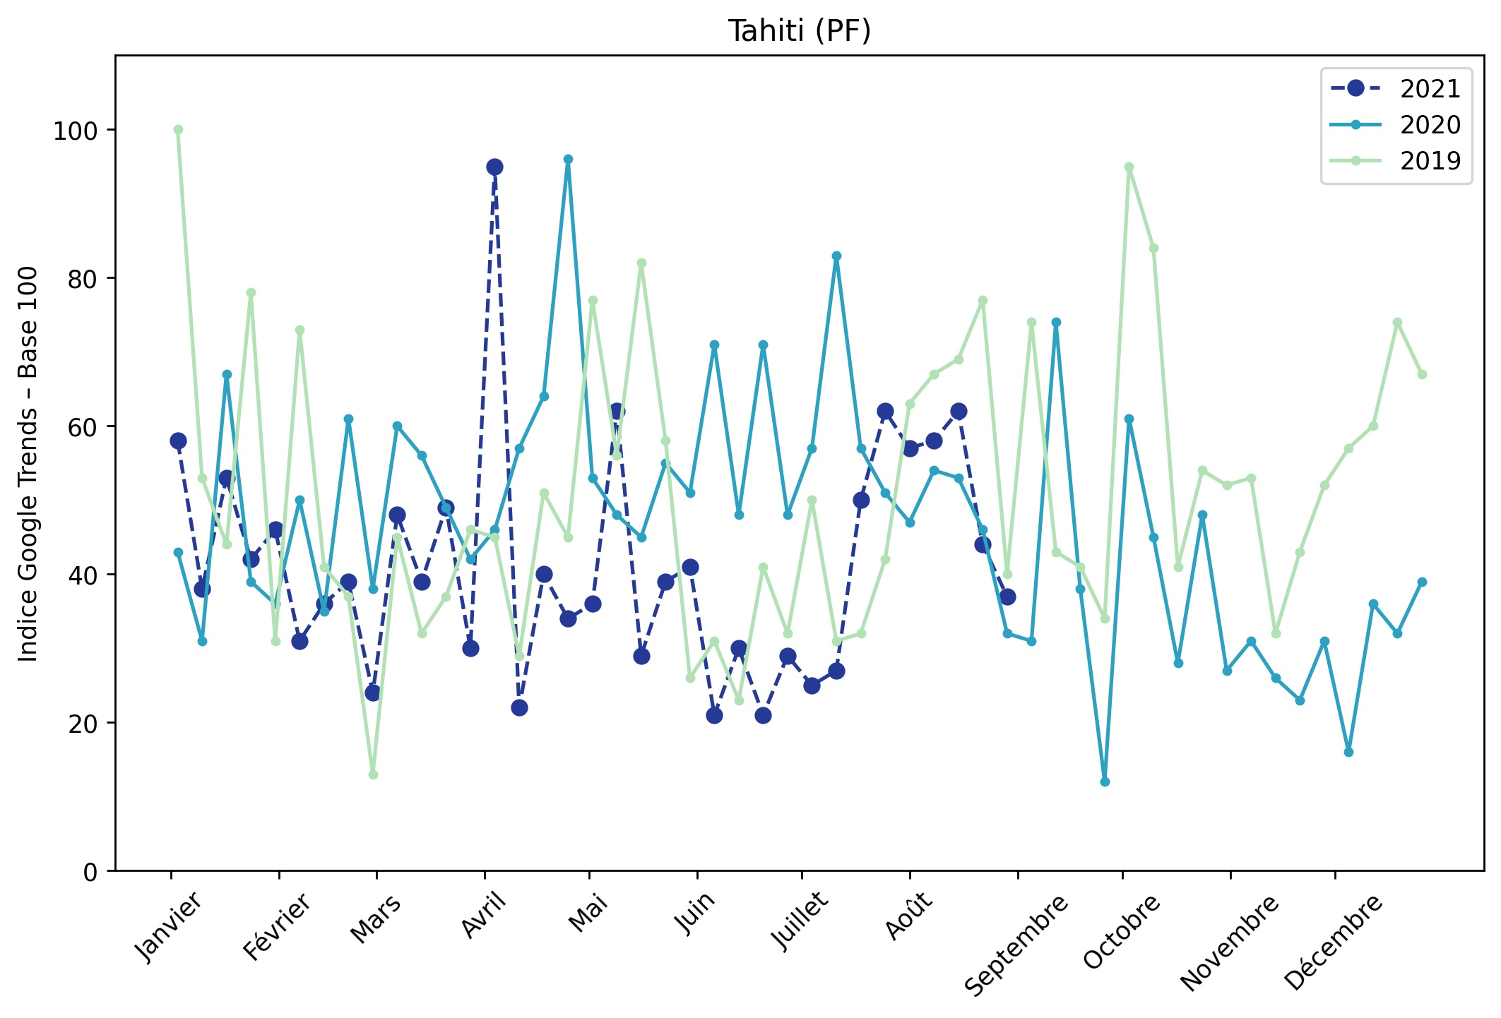
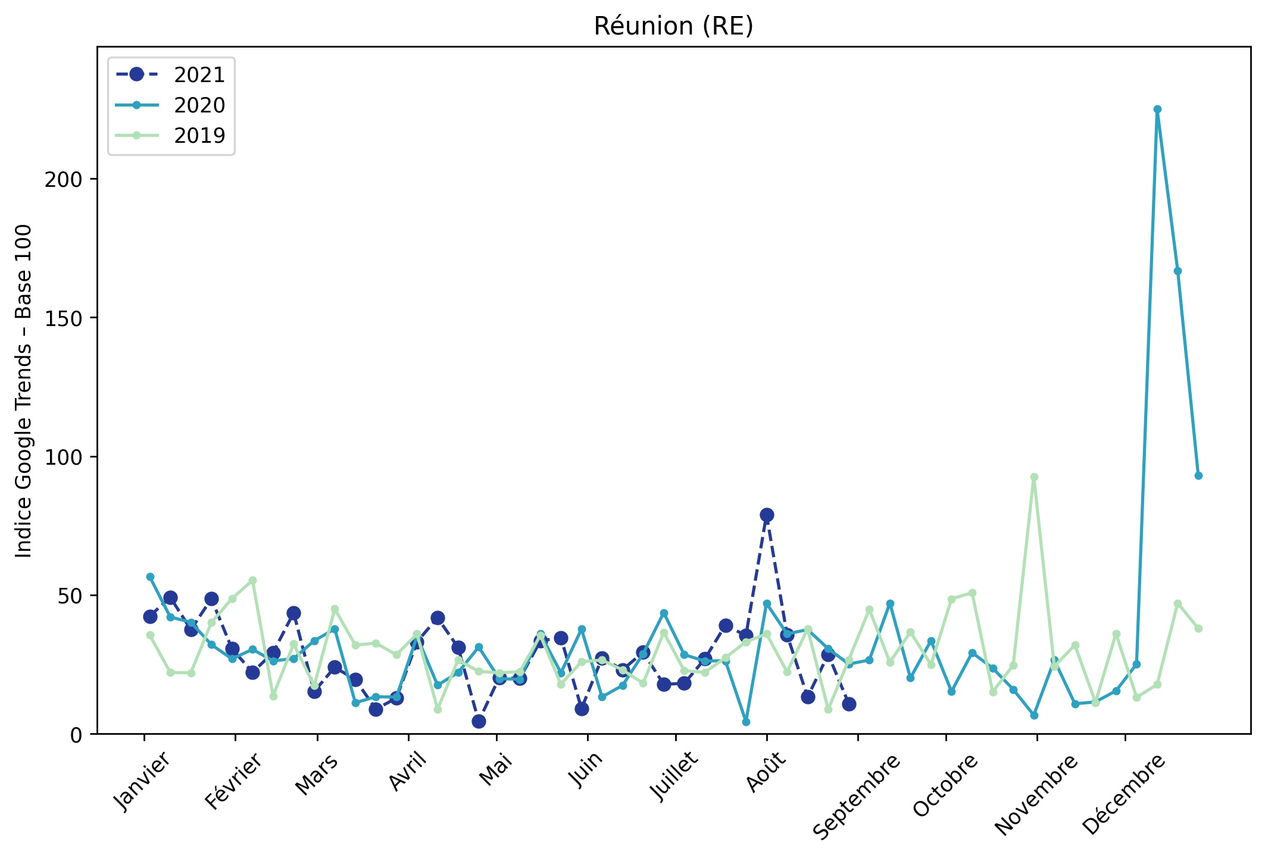
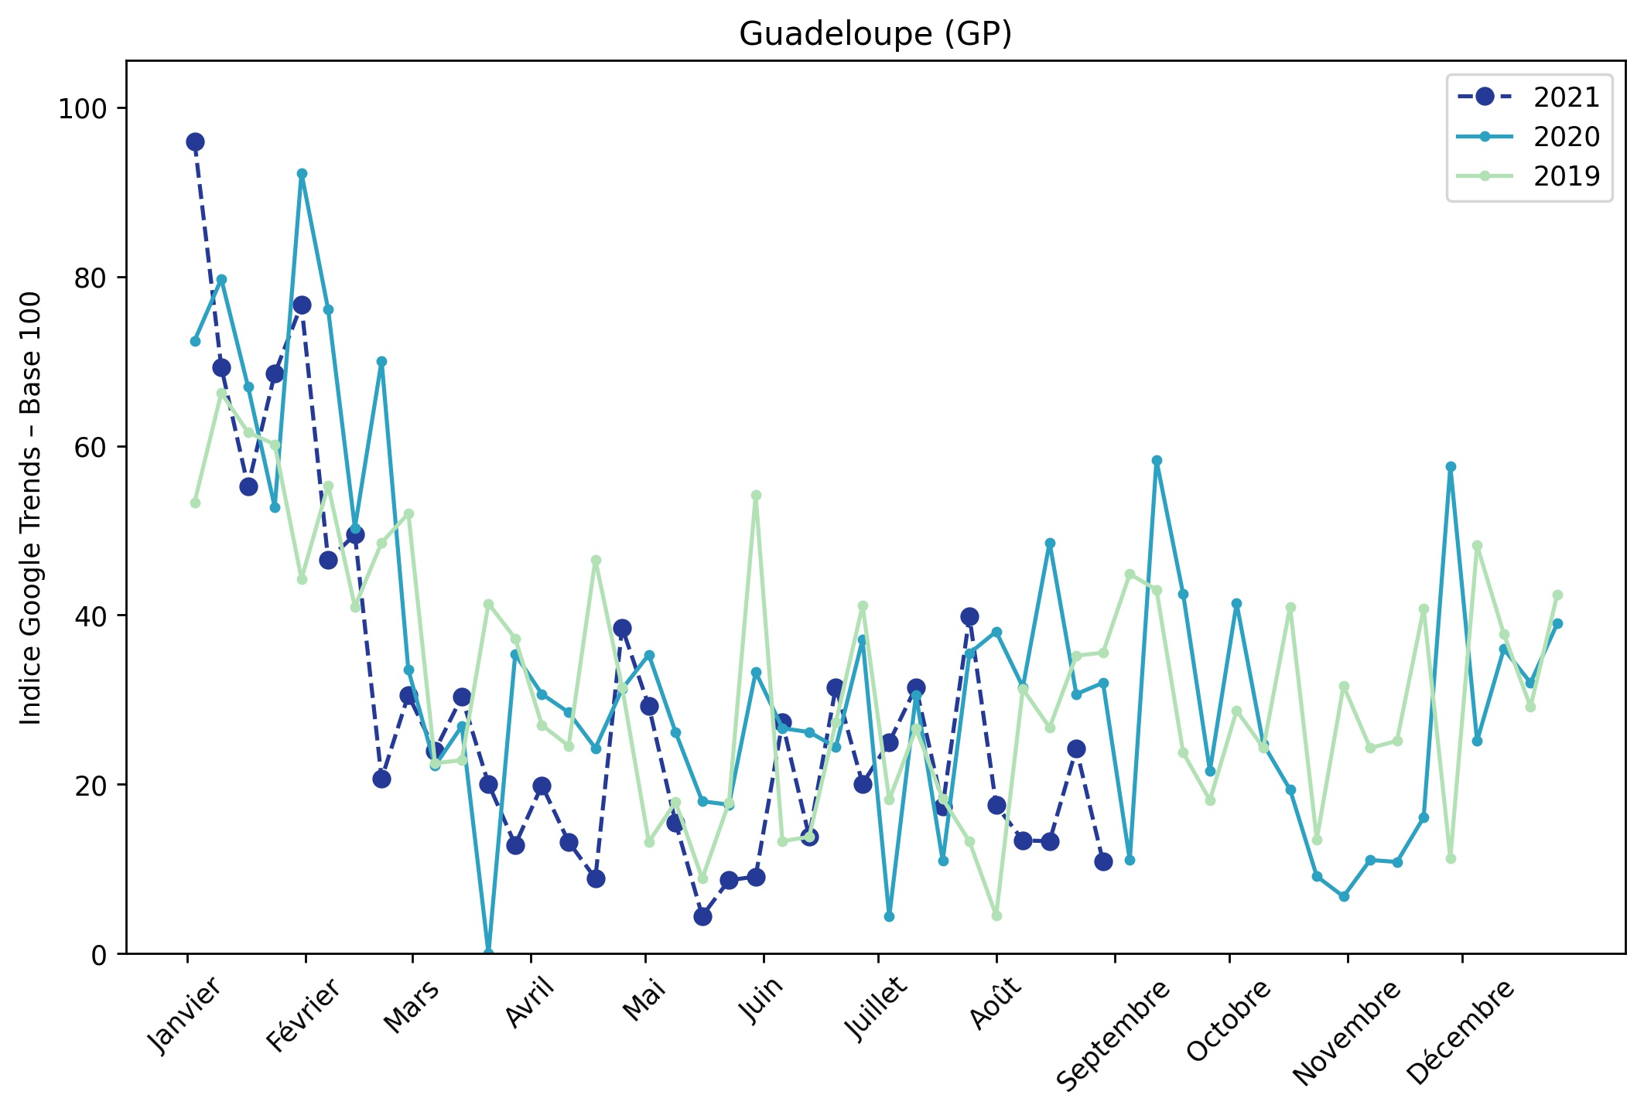
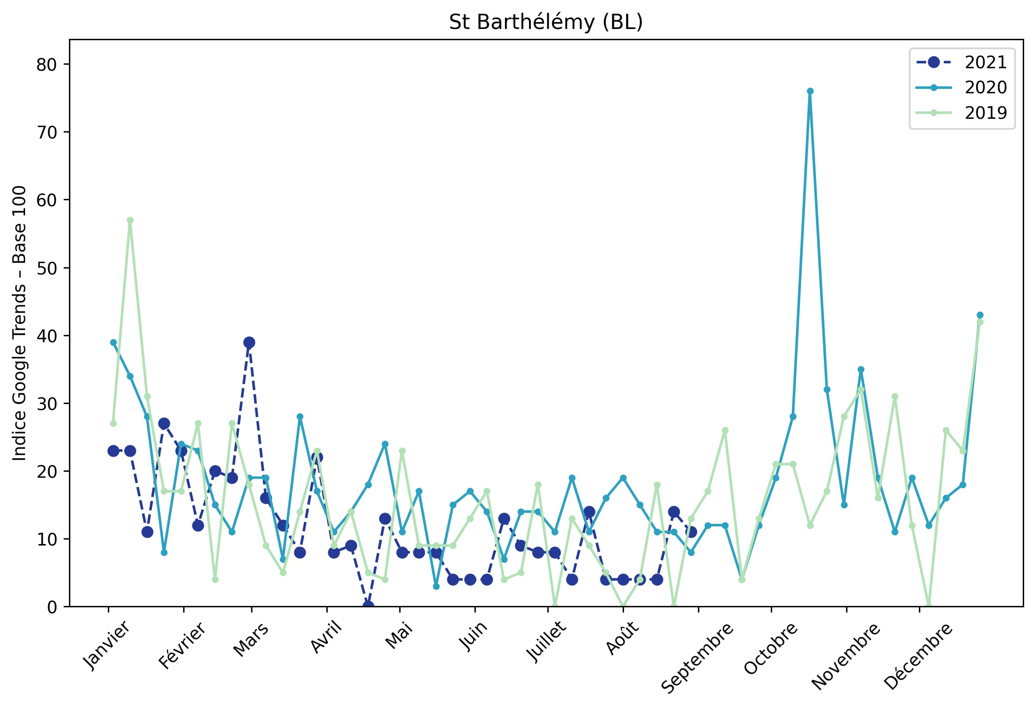
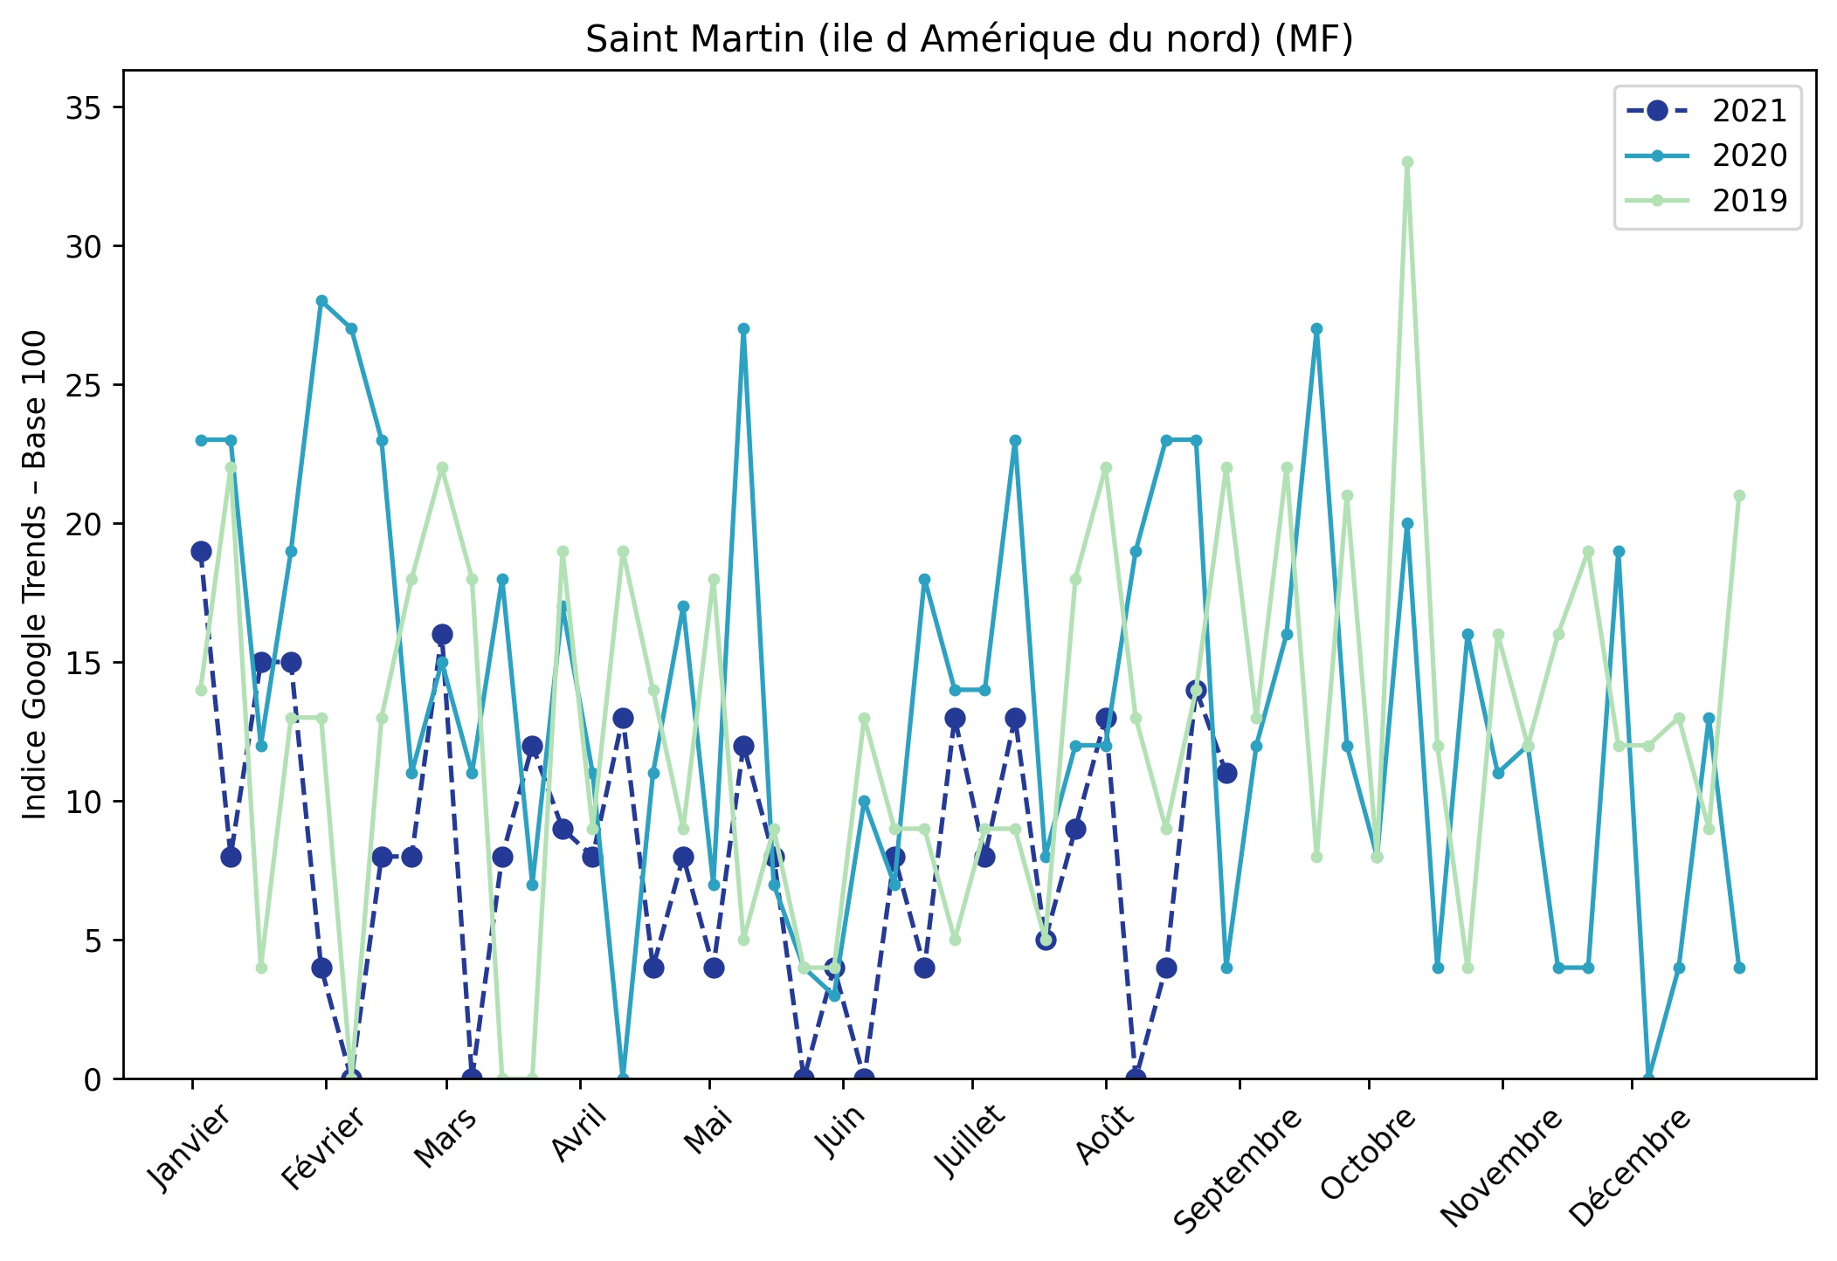
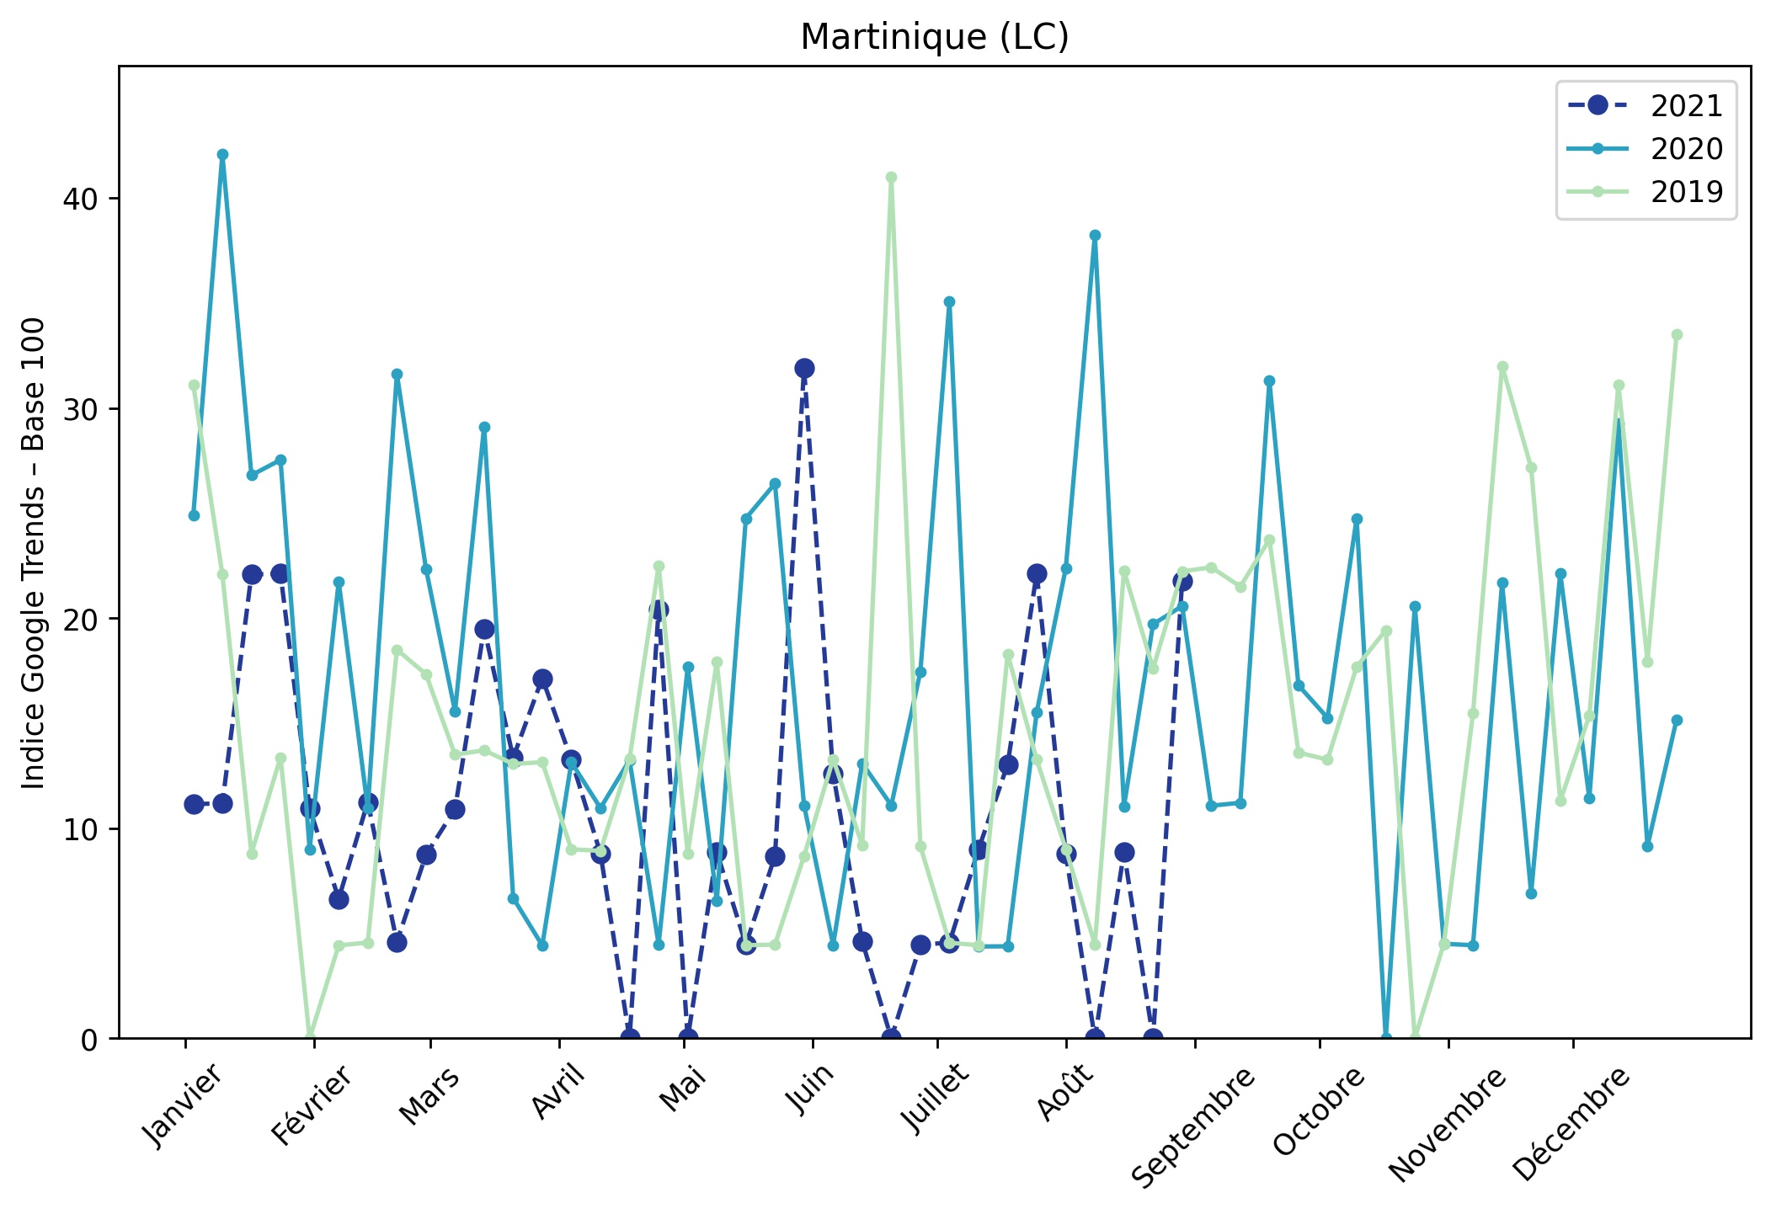
Indice hebdomadaire des tendances de recherches . Rubrique OutreMer

Slide 14
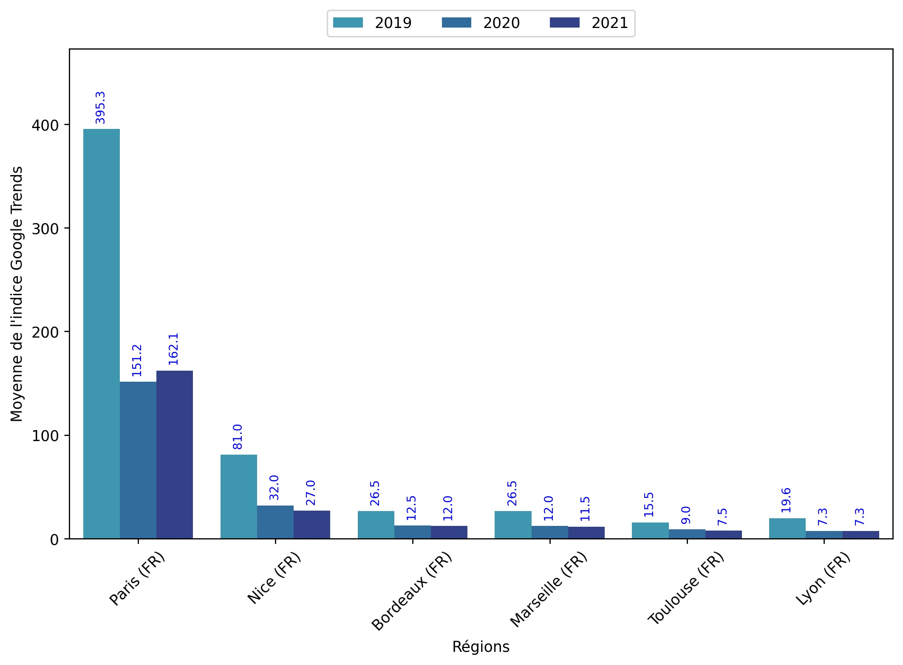
Indice hebdomadaire des tendances de recherches . Rubrique Urbain

Slide 15
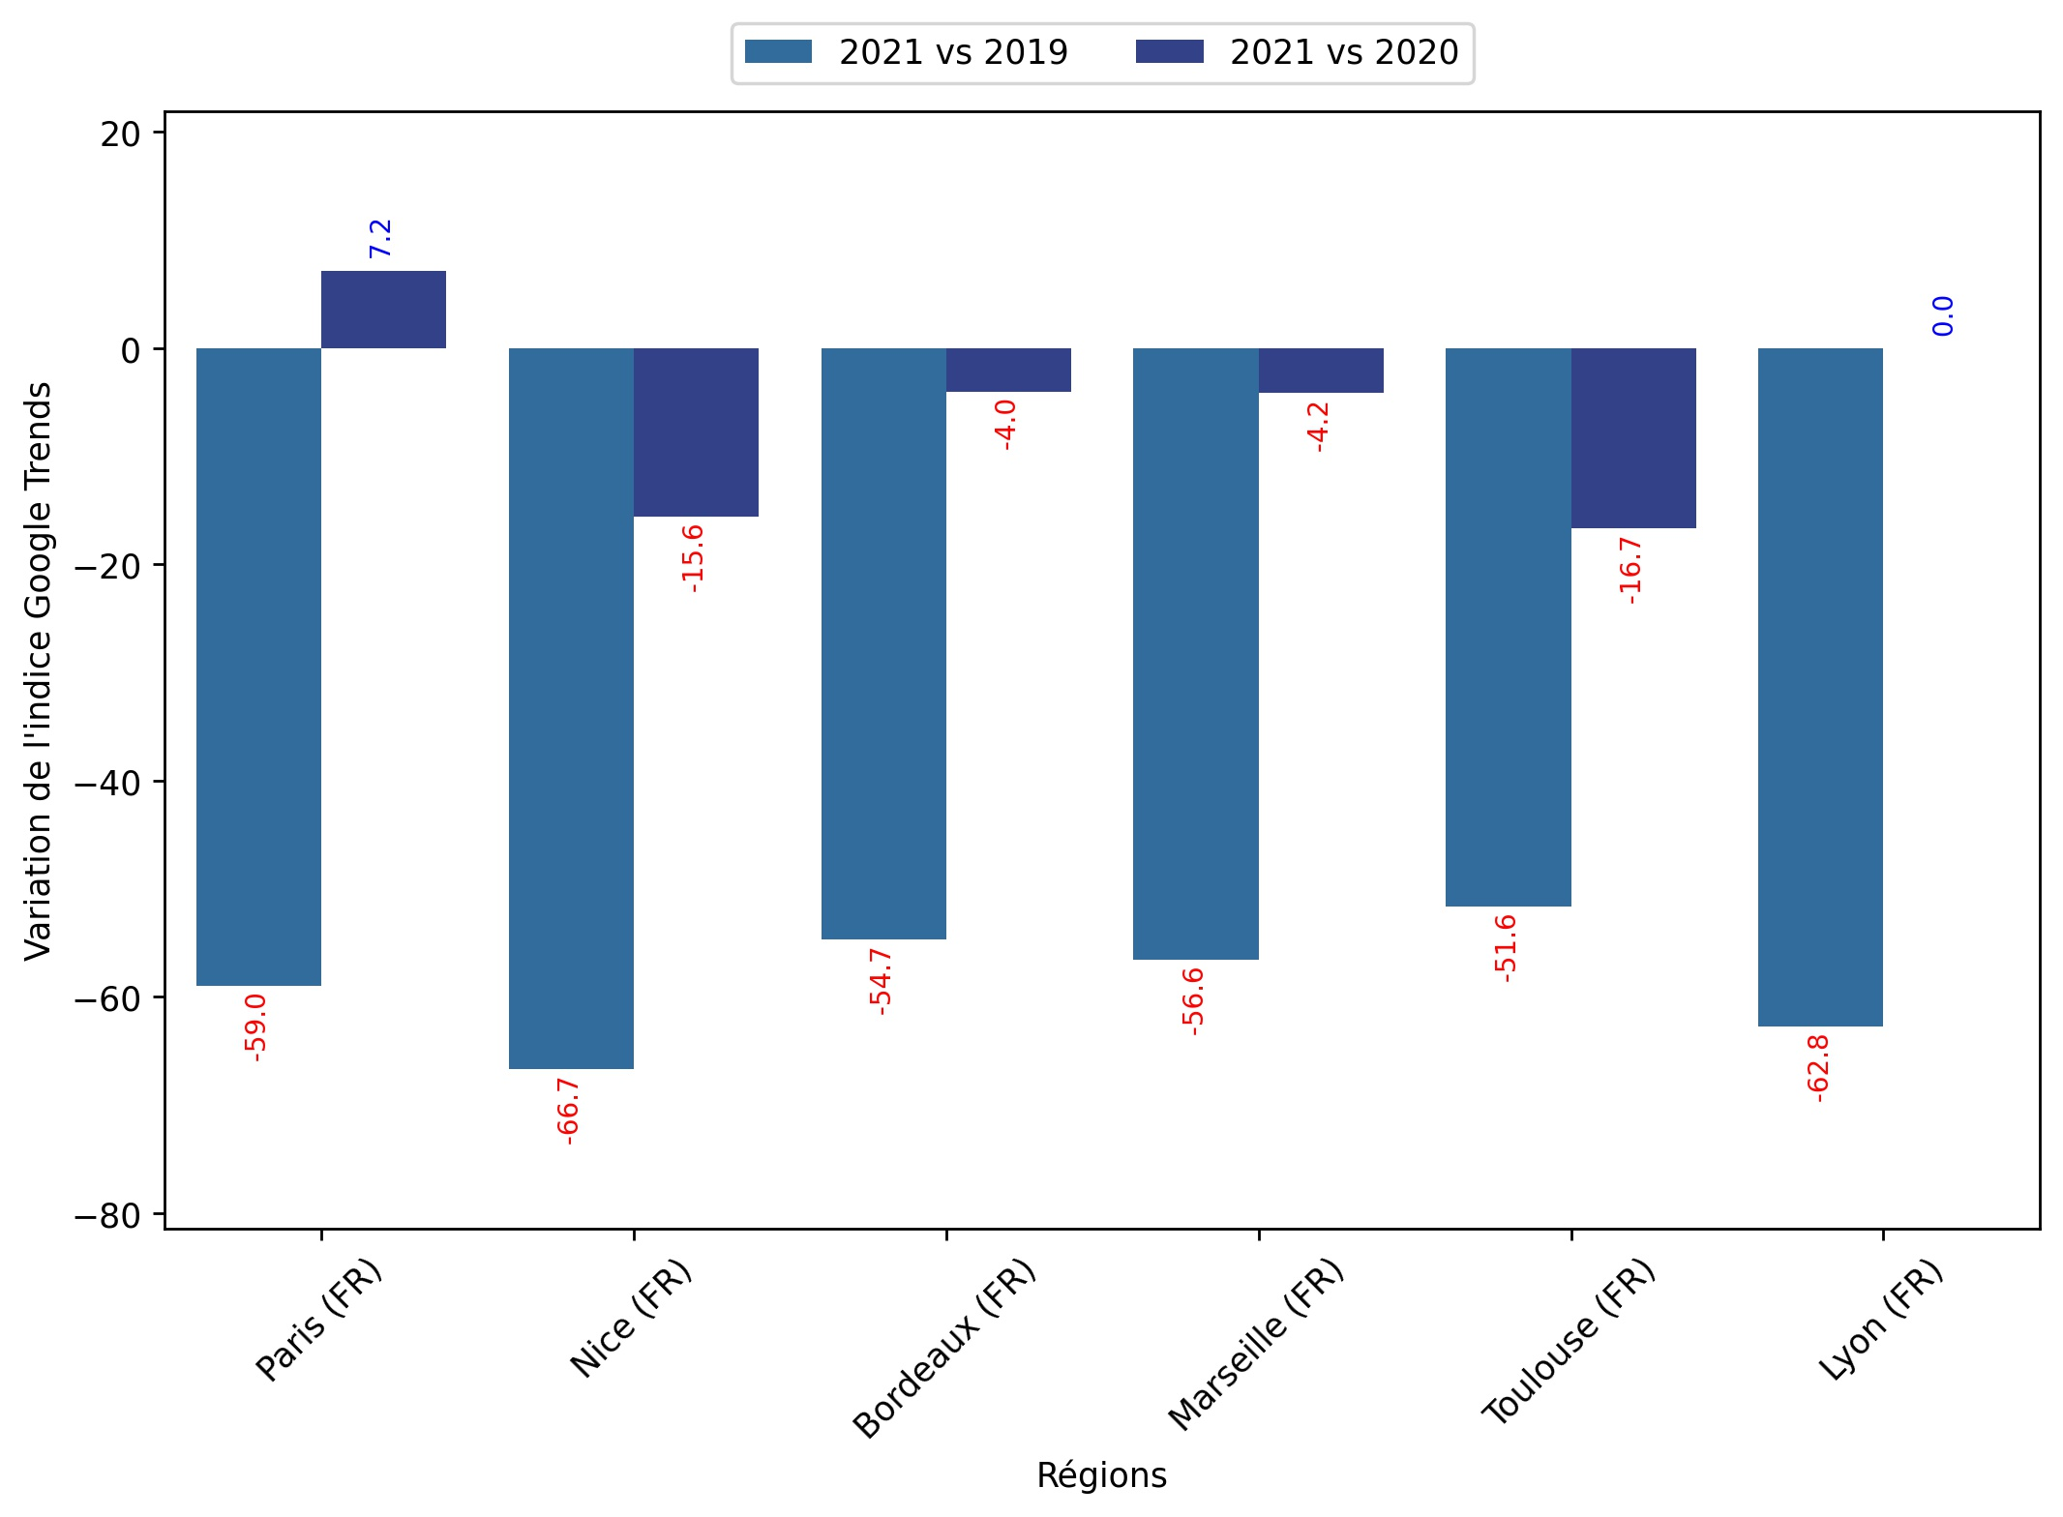
Indice hebdomadaire des tendances de recherches . Rubrique Urbain

Slide 16
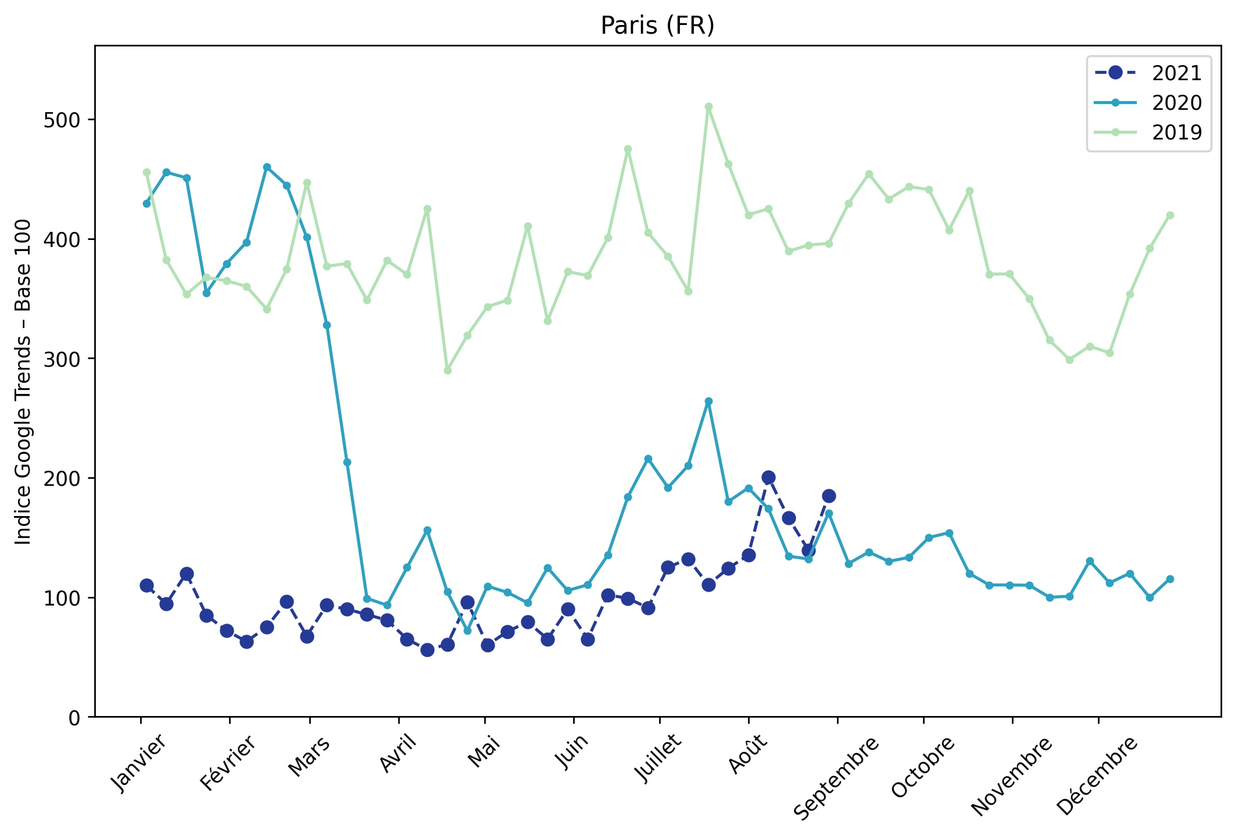
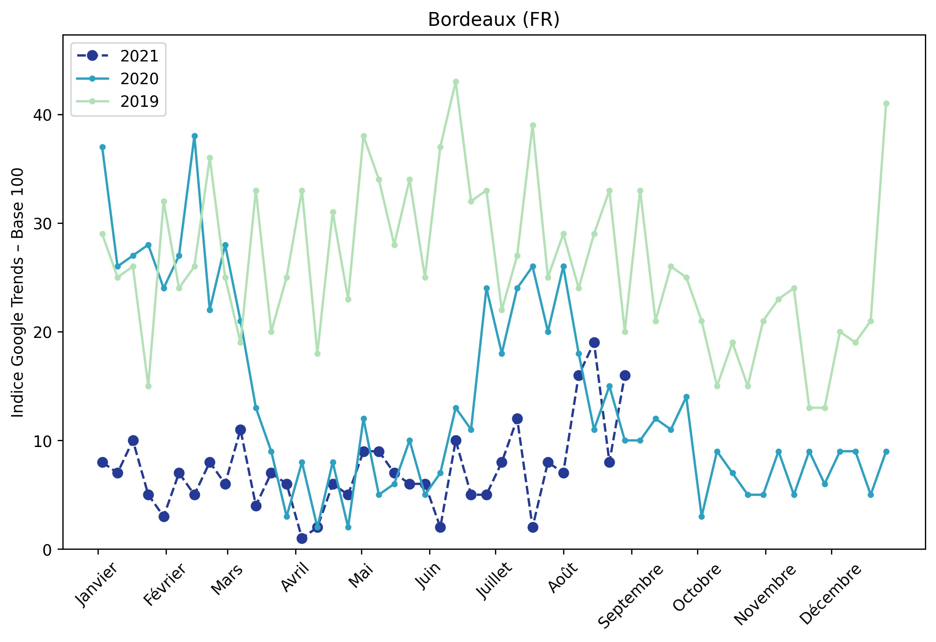
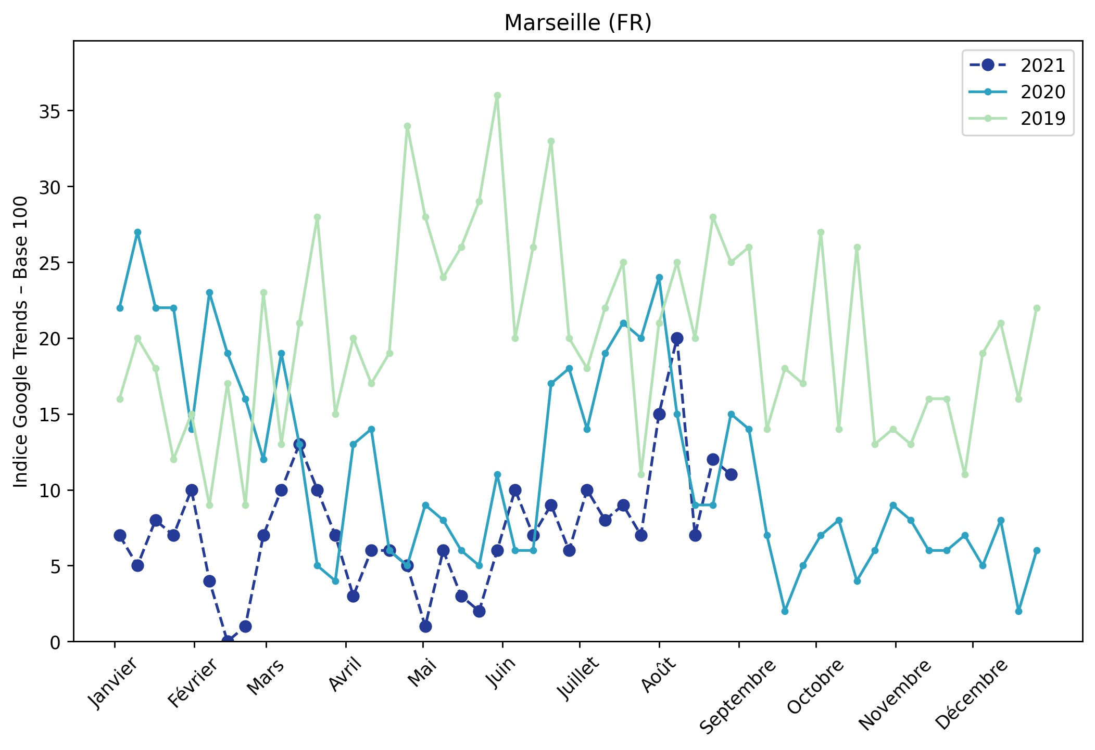
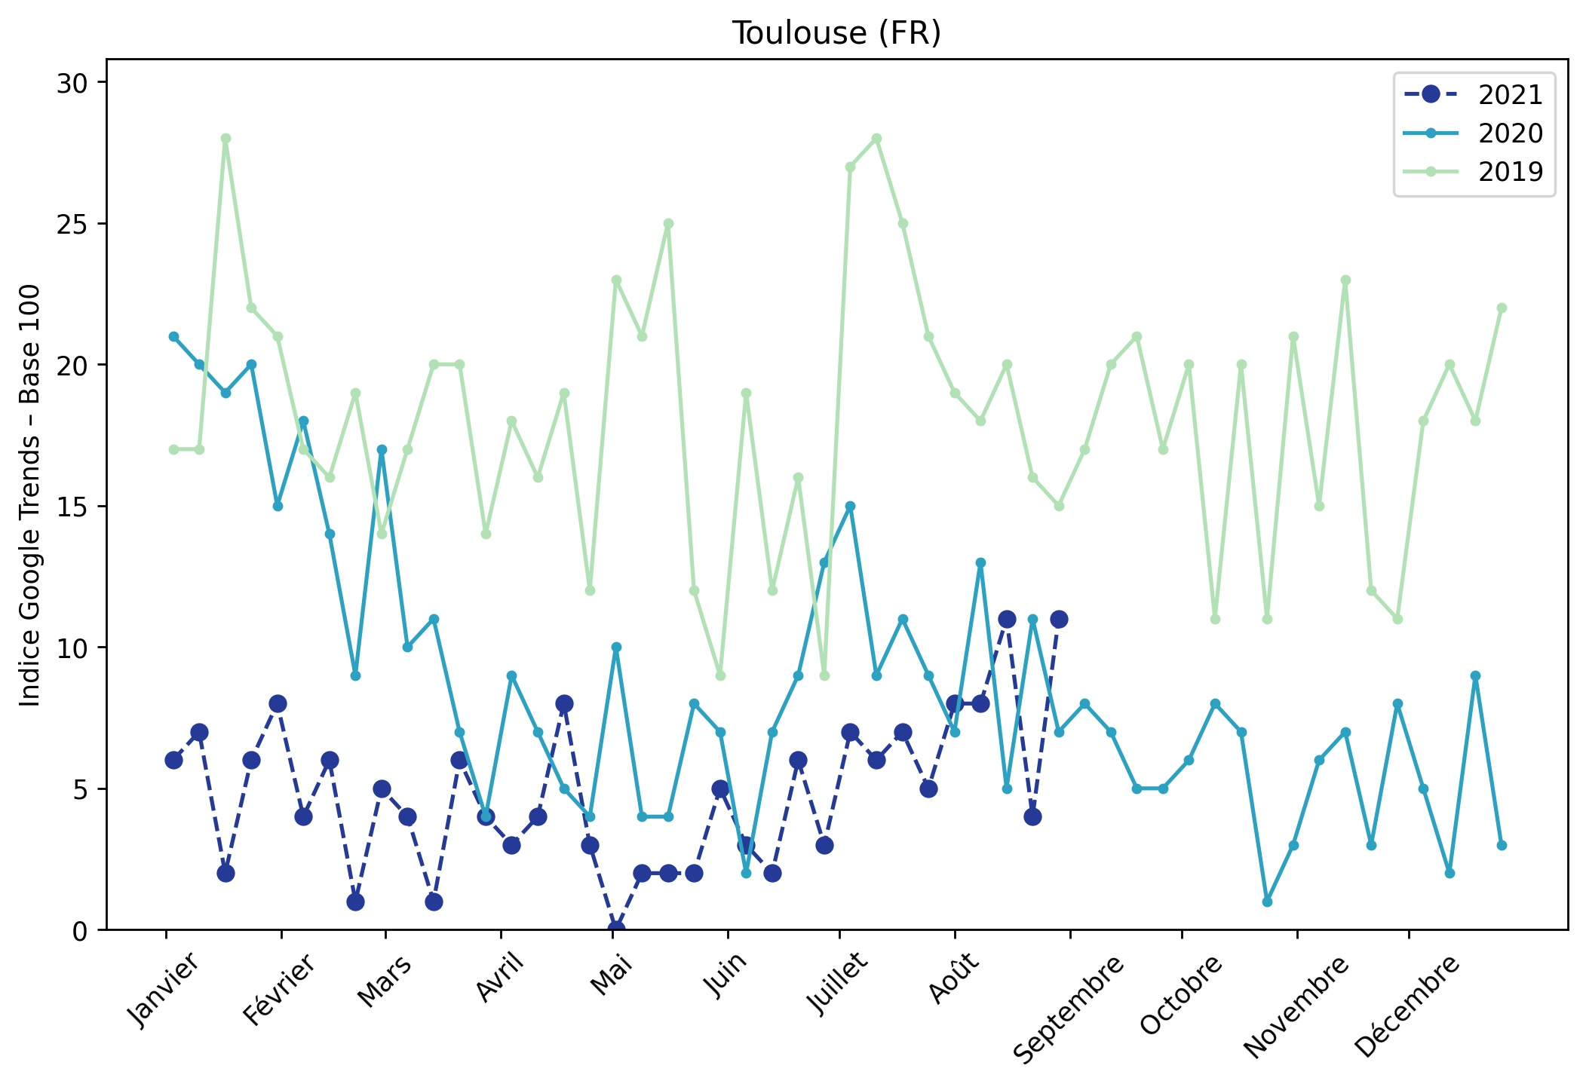
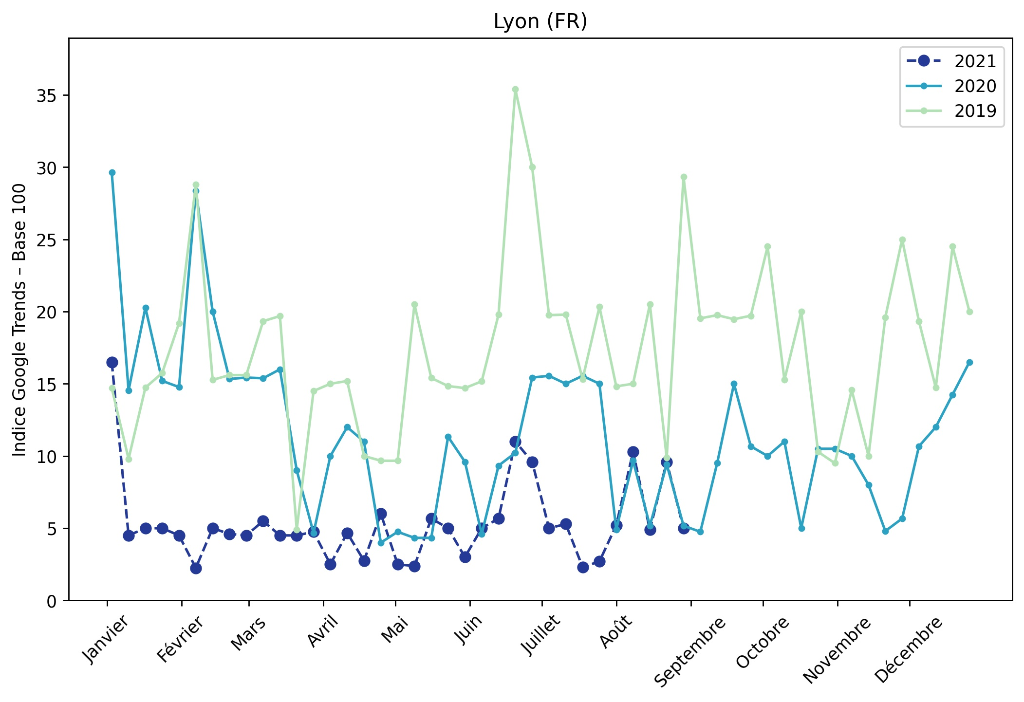
Indice hebdomadaire des tendances de recherches . Rubrique Urbain

